Slide 1
Деятельность школы по решению задач ФГОС
(семинар директоров
2016 год)

Slide 2
В МБОУ Духовщинская СШ им. П.К. Козлова по ФГОС в 2015-2016 учебном году занимаются обучающиеся с1-ого по 7-ой и 8-б классы

Slide 3
Учебно-воспитательная деятельность в школе позволяет решить целый ряд очень важных задач:
обеспечить благоприятную адаптацию ребенка в школе;
улучшить условия для развития ребенка;
учесть возрастные и индивидуальные особенности учащихся.

Slide 4
Системно - деятельностный подход к обучению предполагает:
• наличие у детей познавательного мотива (желания узнать, открыть, научиться) и конкретной учебной цели (понимания того, что именно нужно выяснить, освоить);
• выполнение учениками определённых действий для приобретения недостающих знаний;
• выявление и освоение учащимися способа действия, позволяющего осознанно применять приобретённые знания;
• формирование у школьников умения контролировать свои действия – как после их завершения, так и по ходу;
• включение содержания обучения в контекст решения значимых жизненных задач.

Slide 5
Администрация школы
Педагог-организатор
Классные руководители
Учителя
Родители учащихся

Slide 6
Тема школы на
2015/2016 учебный год:
« Образовательная среда школы как условие и ресурс развития творческих способностей педагога и обучающихся в условиях реализации ФГОС».

Slide 7
В школе сложился опытный педагогический коллектив.
Много внимания уделяется изучению теоретических сведений по ФГОС.
Проводятся педагогические советы, совещания, мастер-классы, посвященные обсуждению вопросов, связанных с внедрением ФГОС.

Slide 8
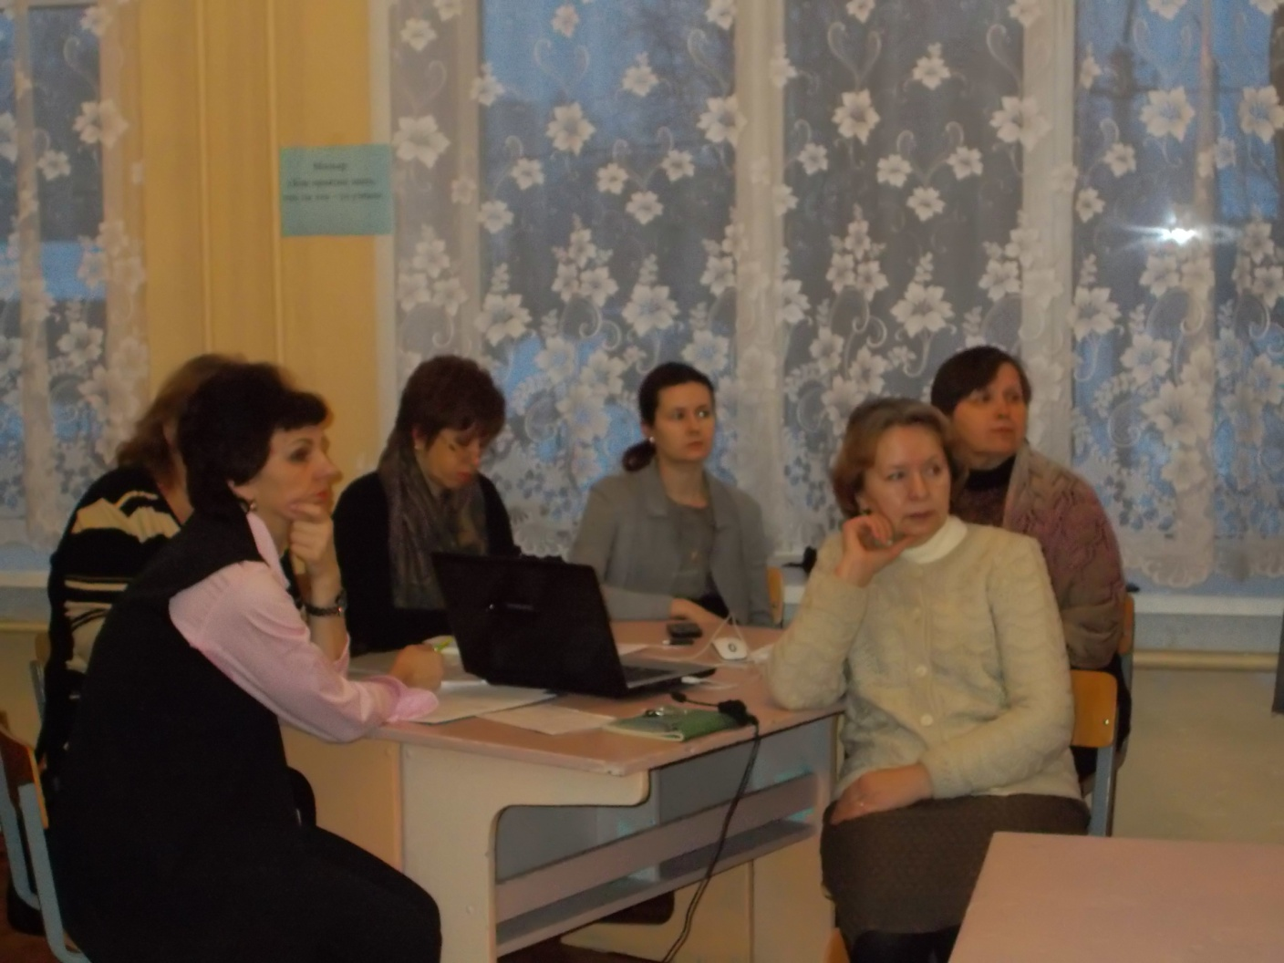
Педагогический совет:
«Современный урок как основа эффективного и качественного образования»

Slide 9
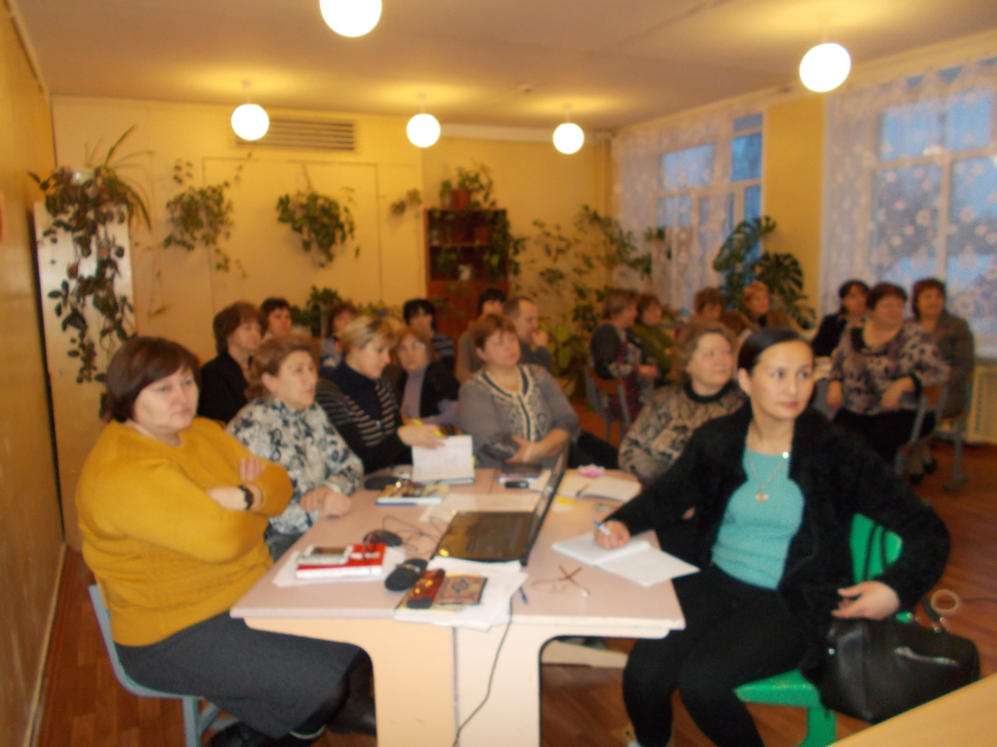

Slide 10
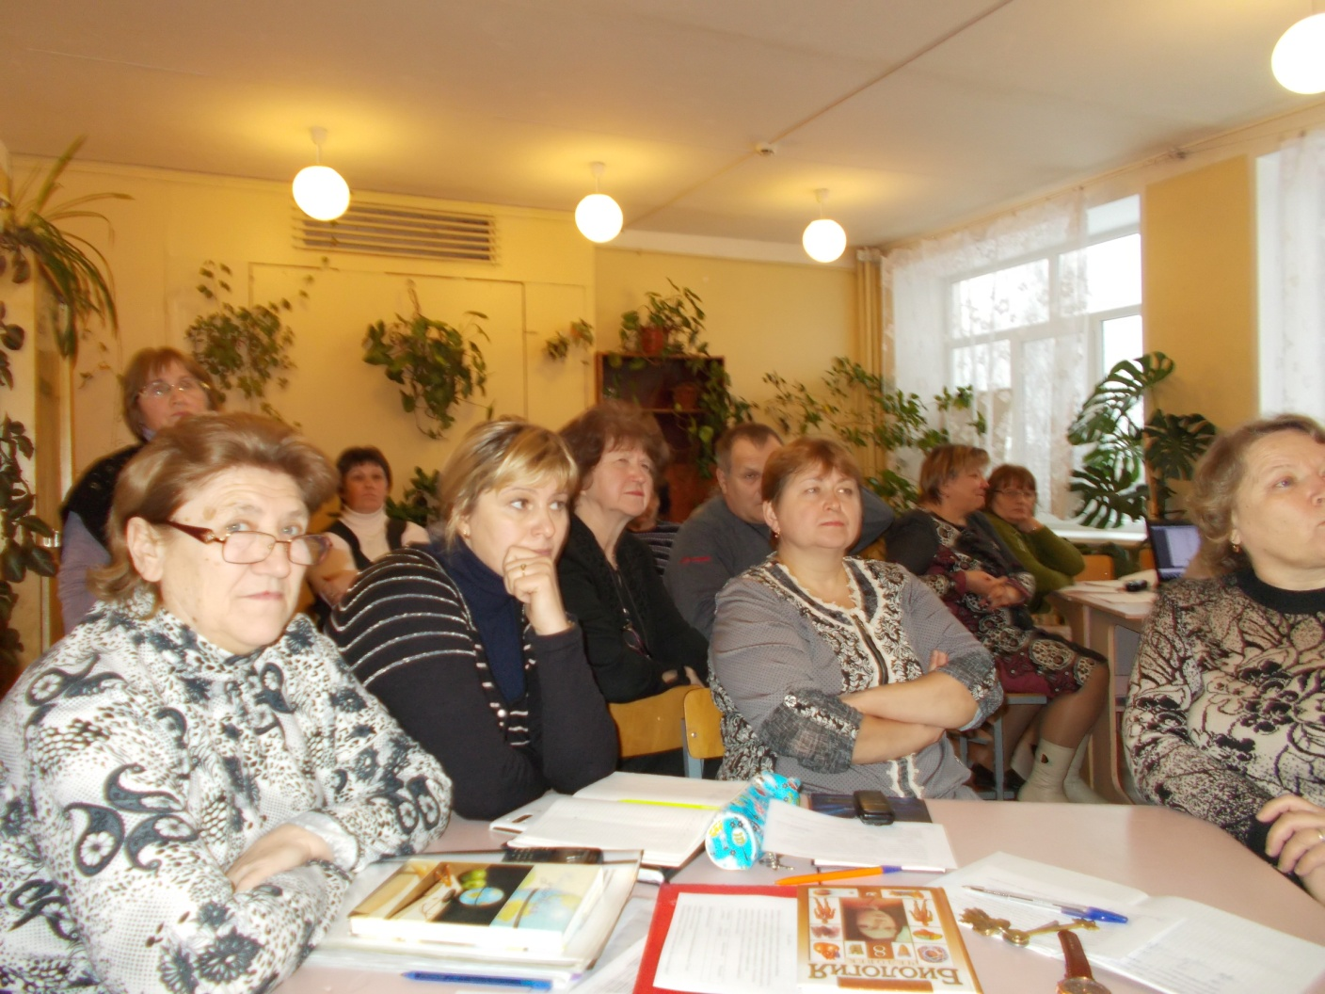

Slide 11
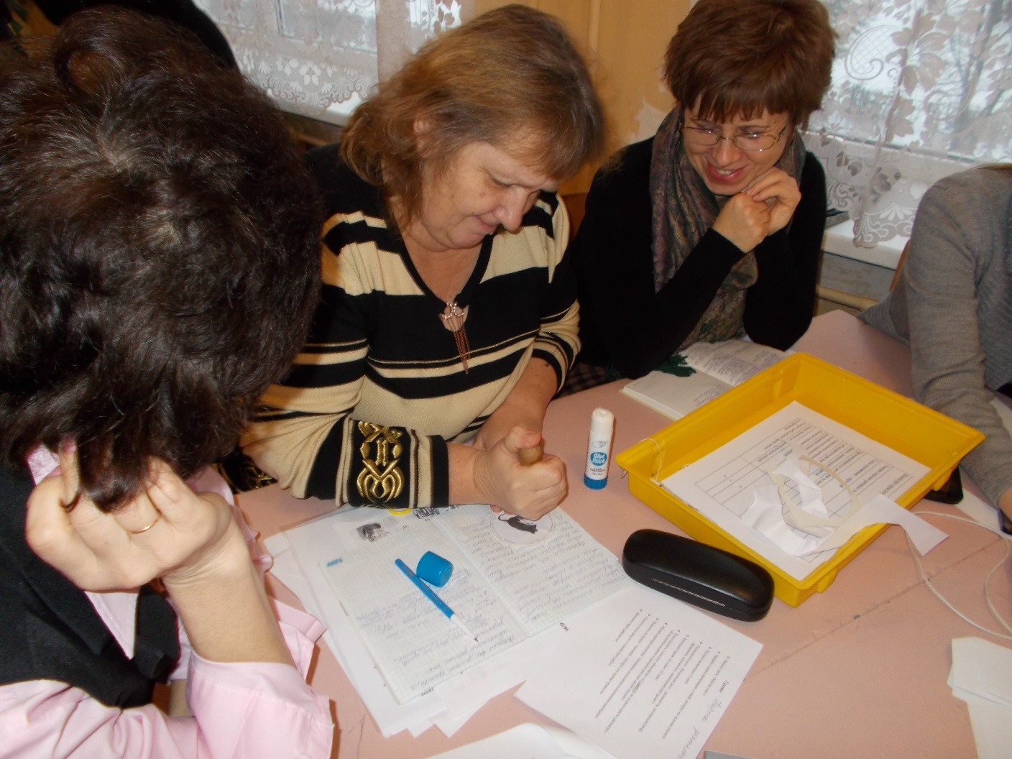

Slide 12
Улучшается материально-техническое оснащение школы.
Приобретается интерактивное оборудование.
В рамках программы «Доступная среда» в школе появилась комната психологической разгрузки, зал адаптивной физической культуры, пандус, двери с доводчиками, туалет для колясочников, поручни и многое другое.

Slide 13
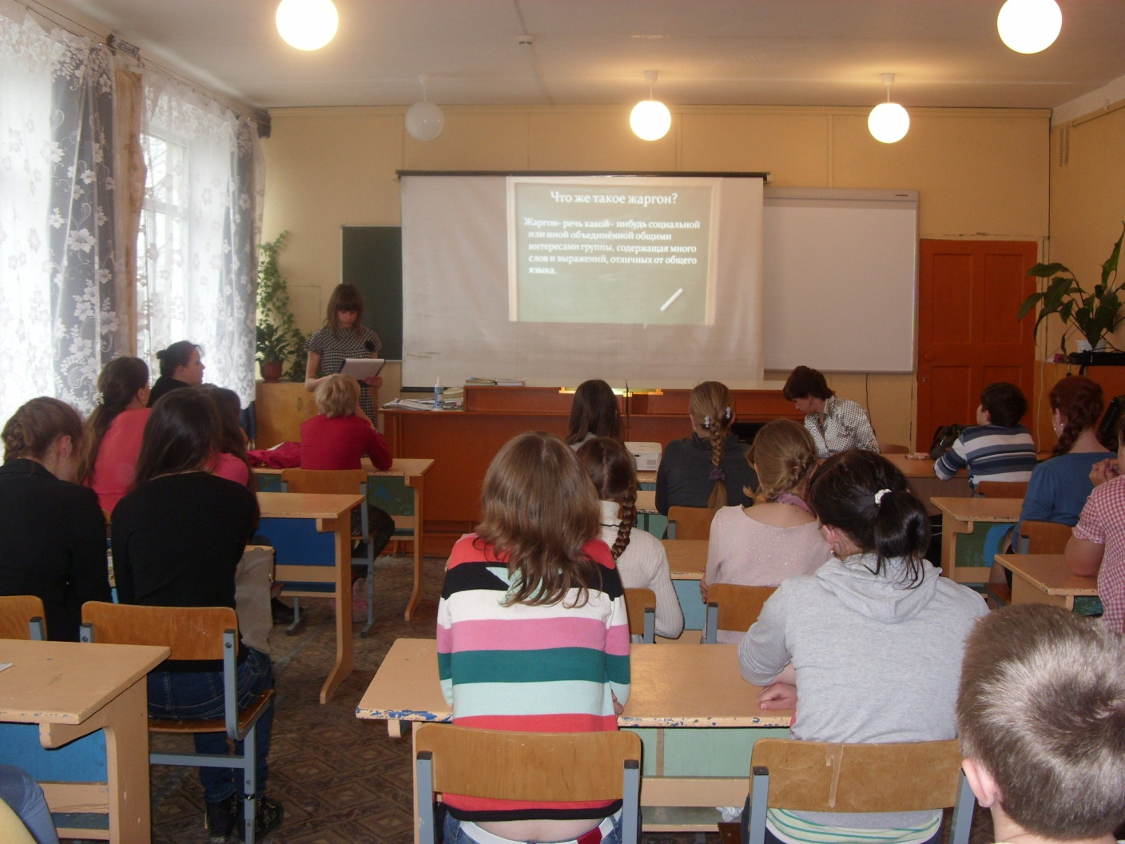
Кабинет русского языка

Slide 14
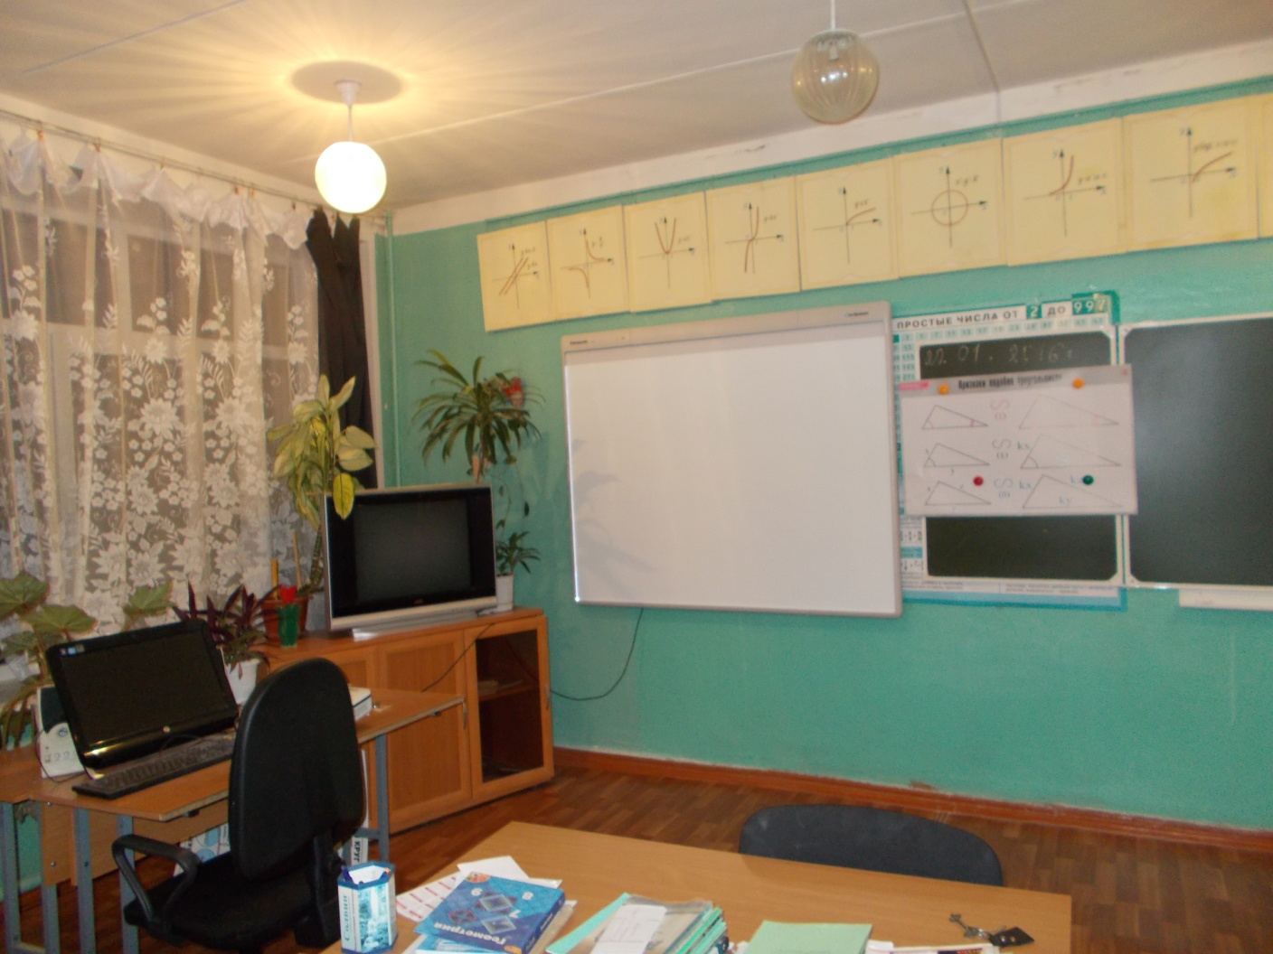
Кабинет математики

Slide 15
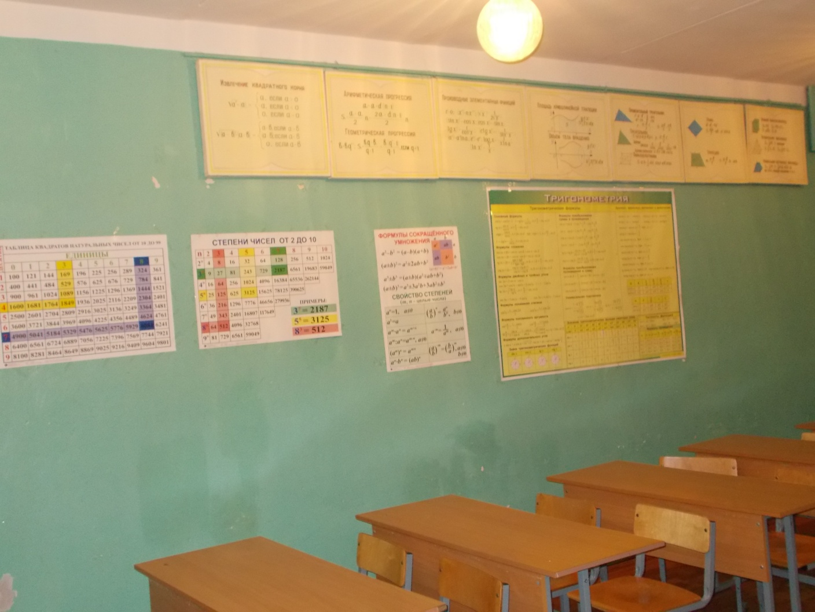

Slide 16
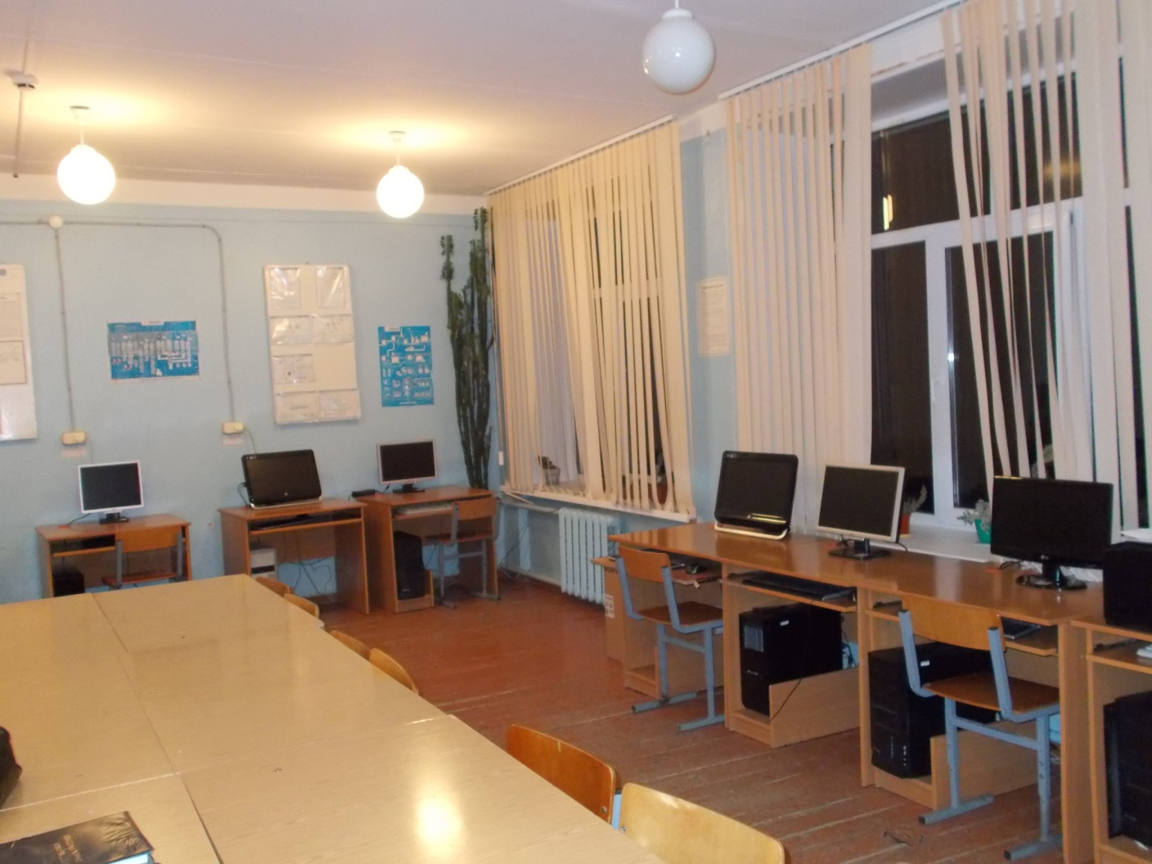
Кабинет информатики

Slide 17
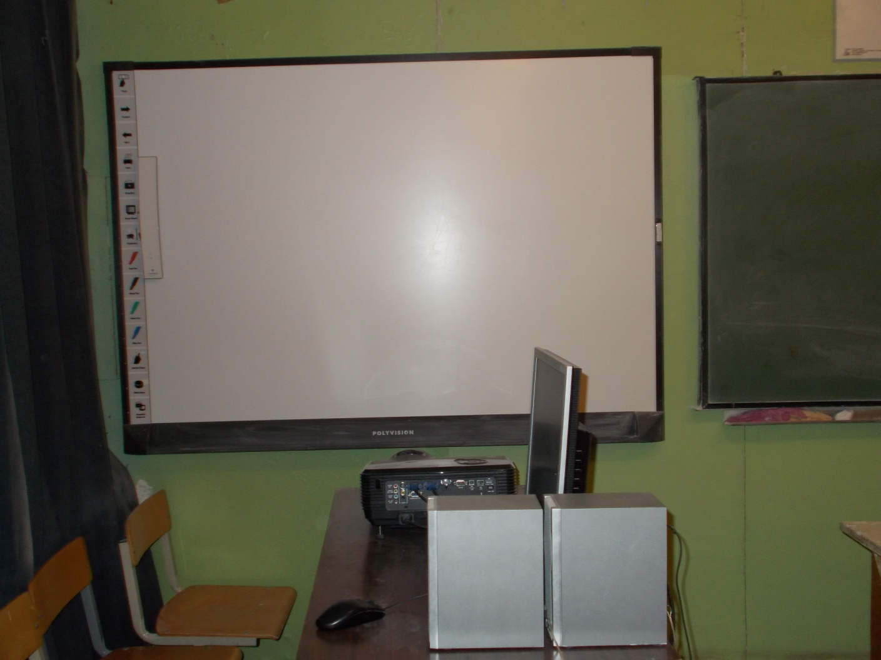
Кабинет химии

Slide 18
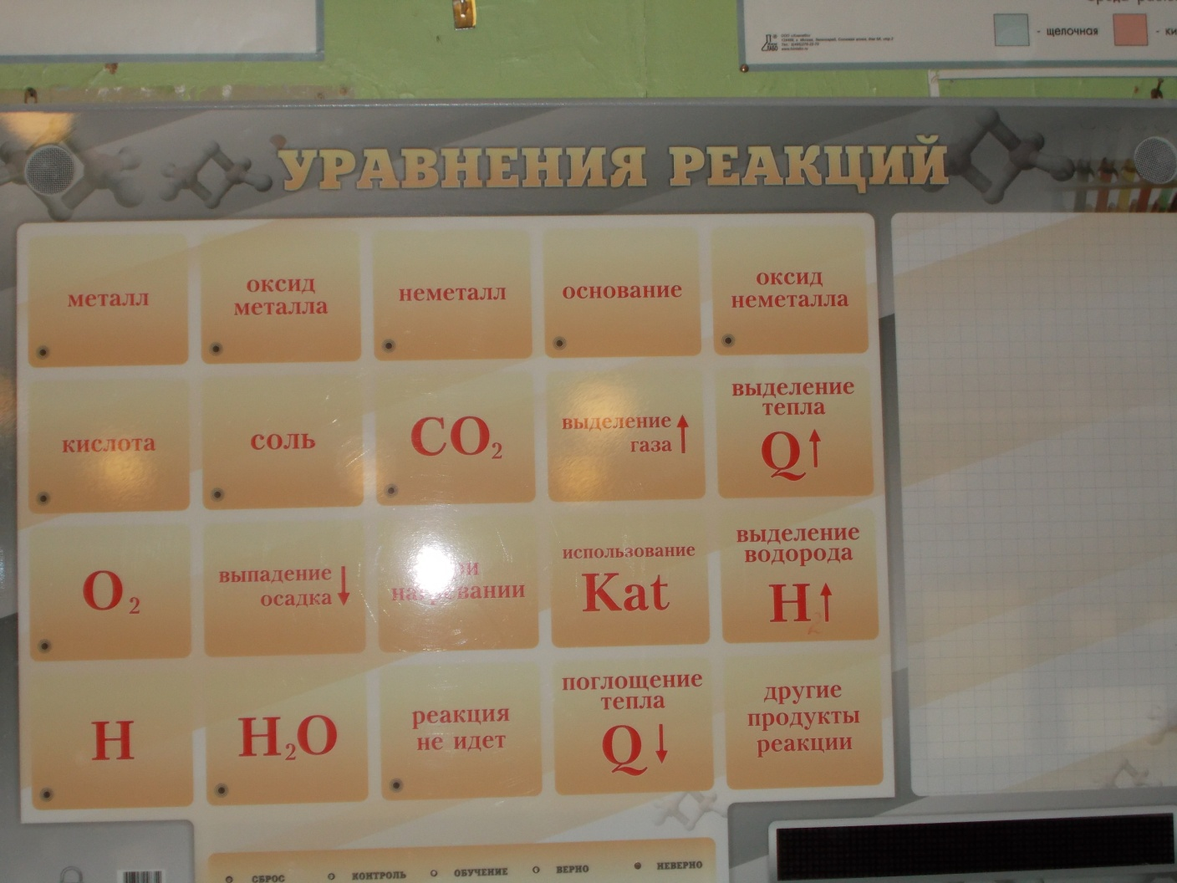

Slide 19
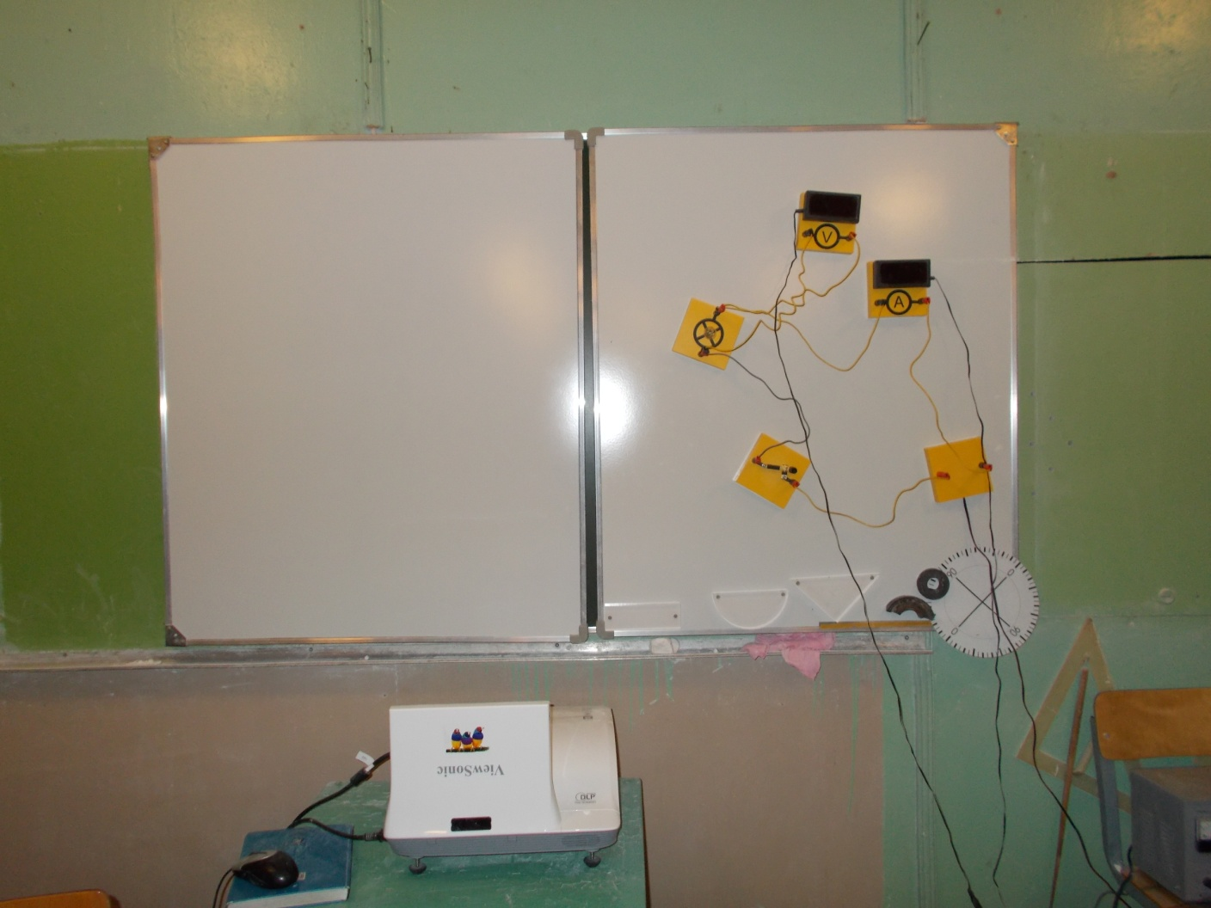
Кабинет физики

Slide 20
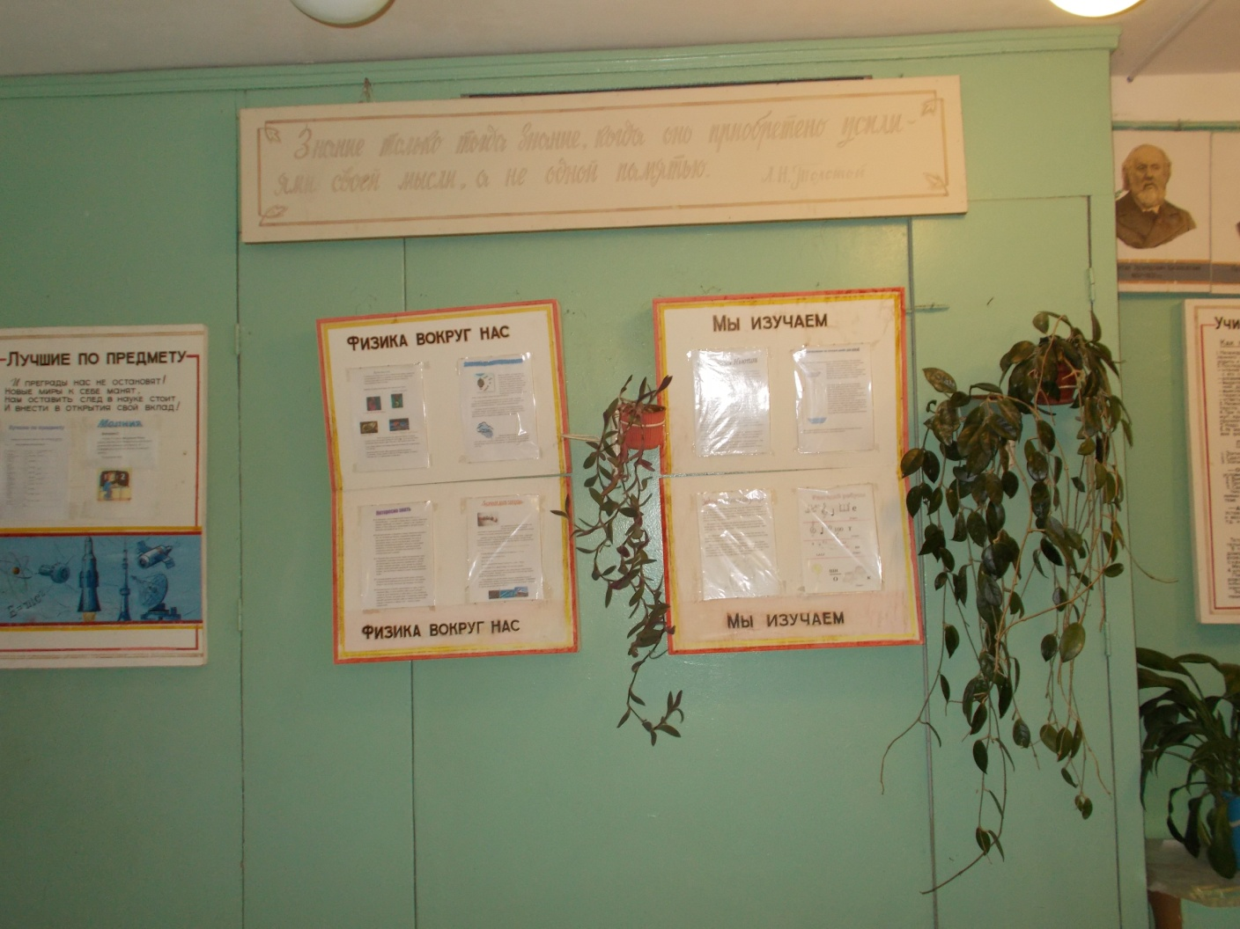

Slide 21
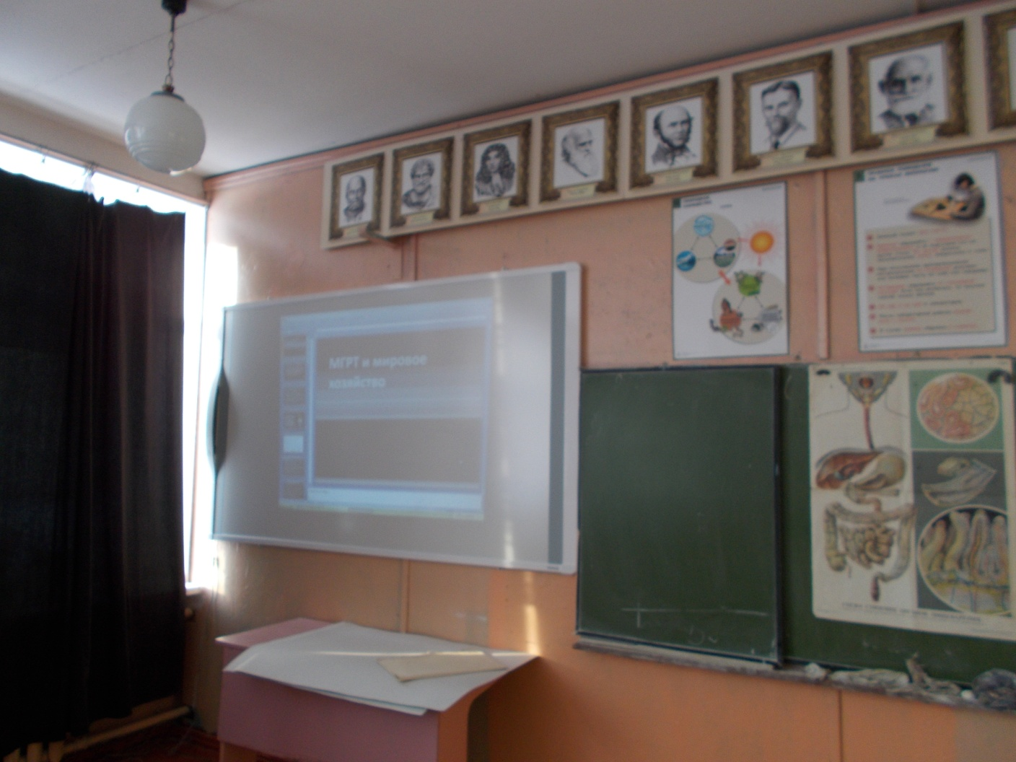
Кабинет биологии

Slide 22
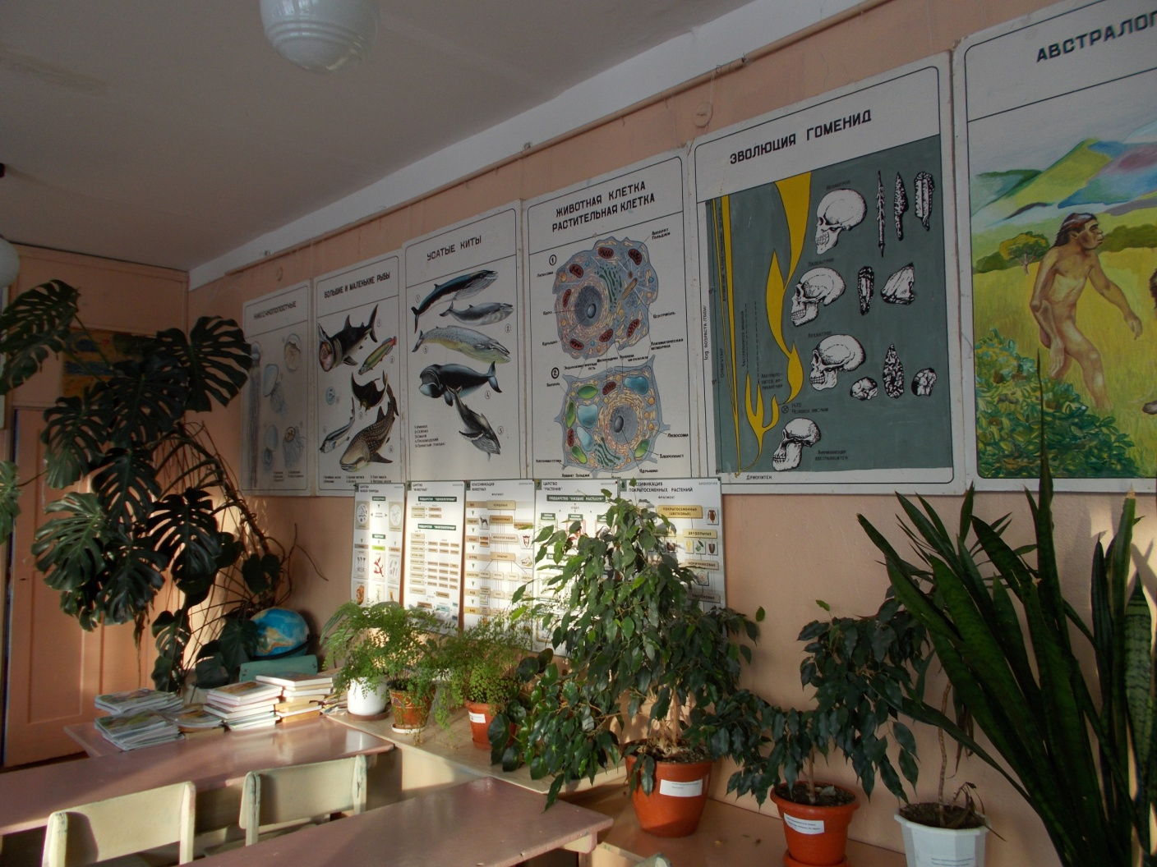

Slide 23
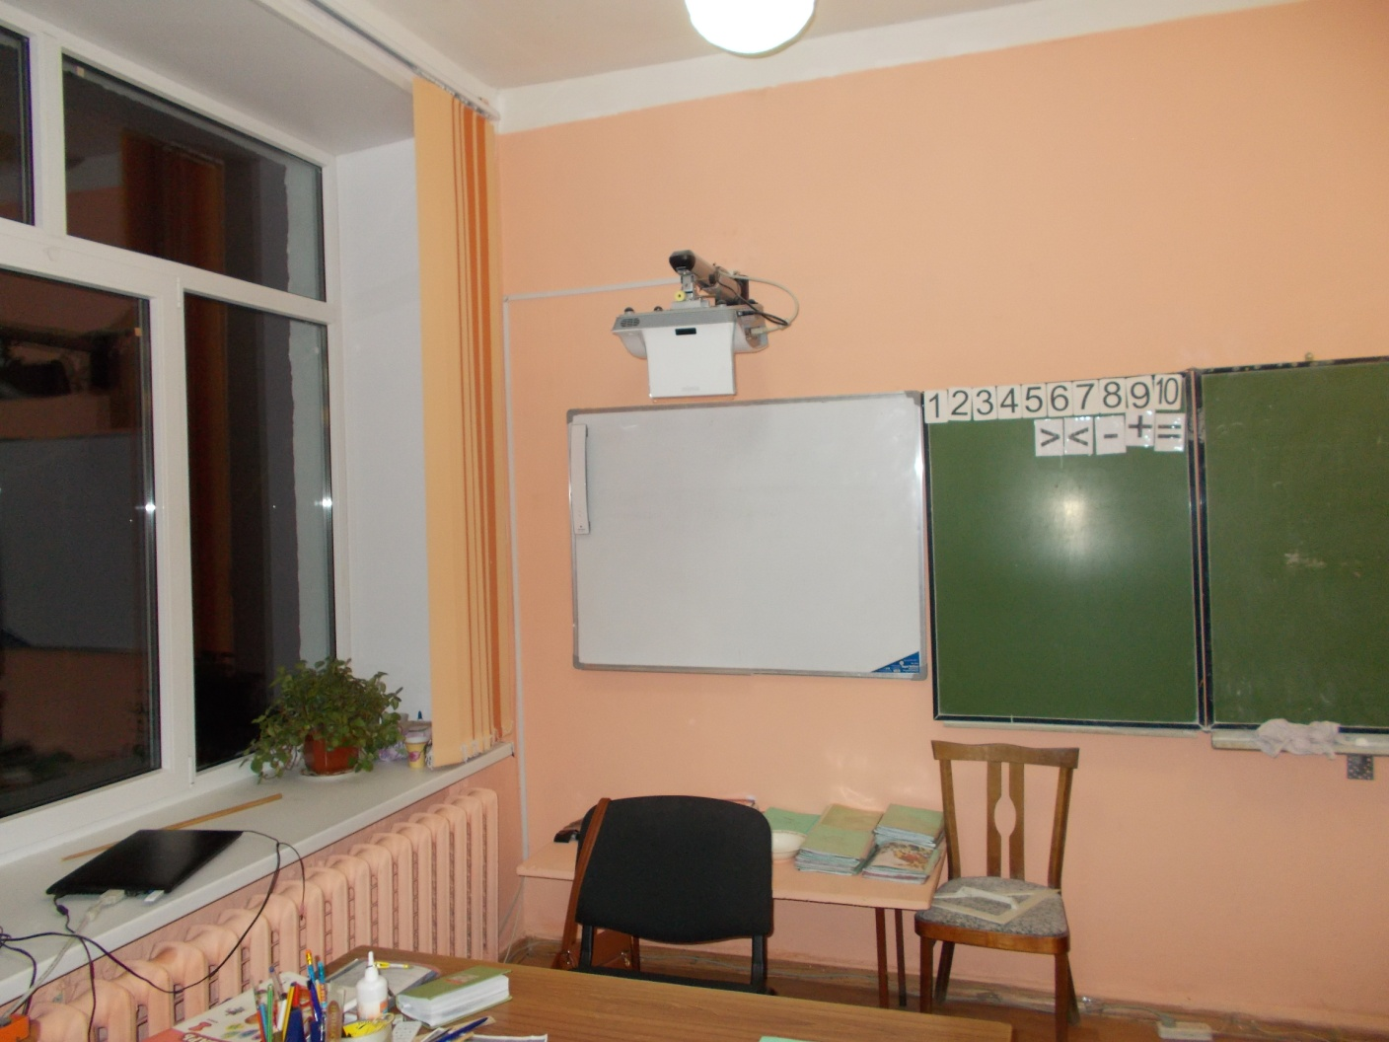
Кабинеты начальных классов

Slide 24
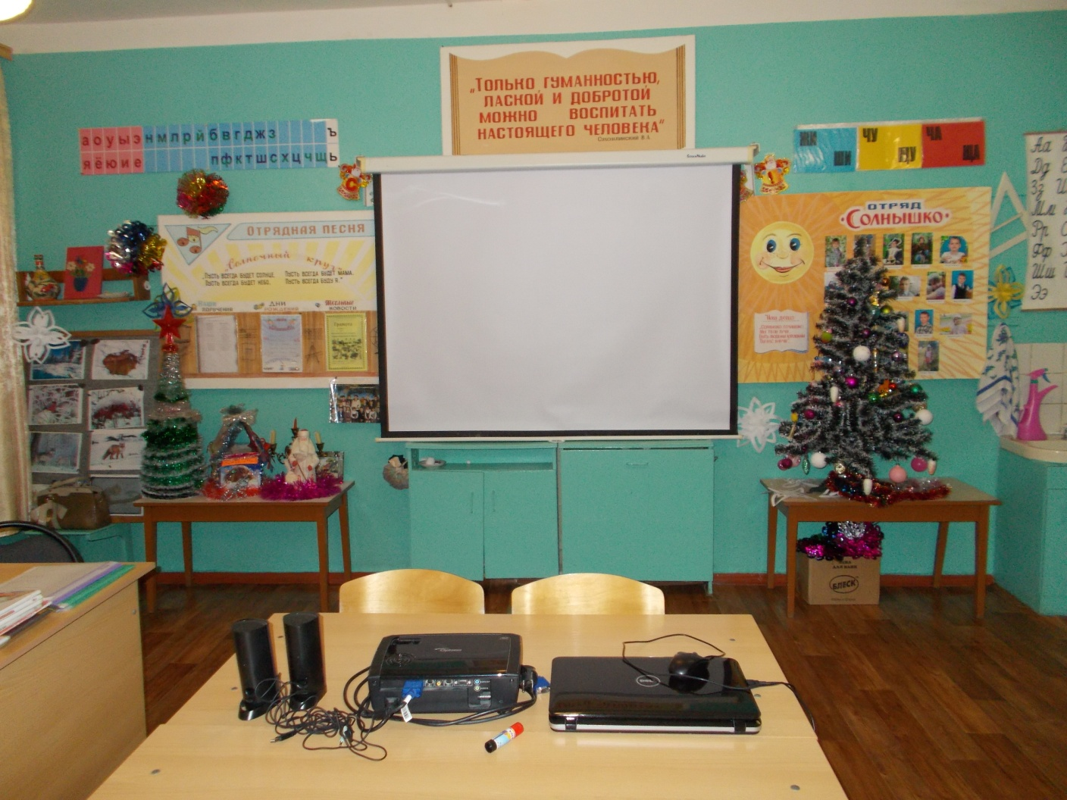

Slide 25
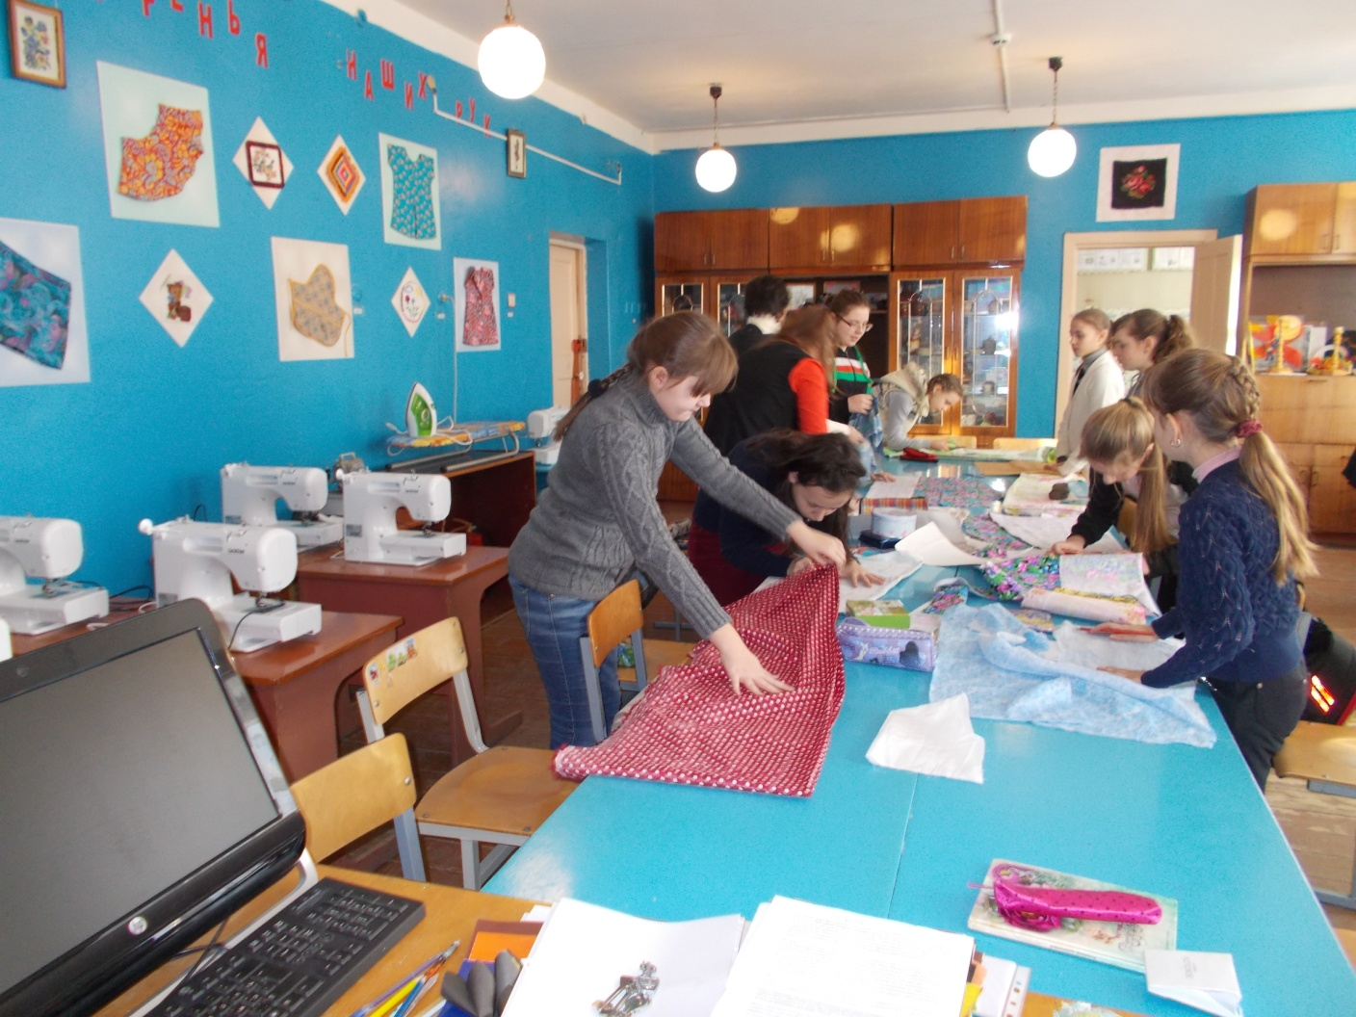
Кабинет технологии

Slide 26
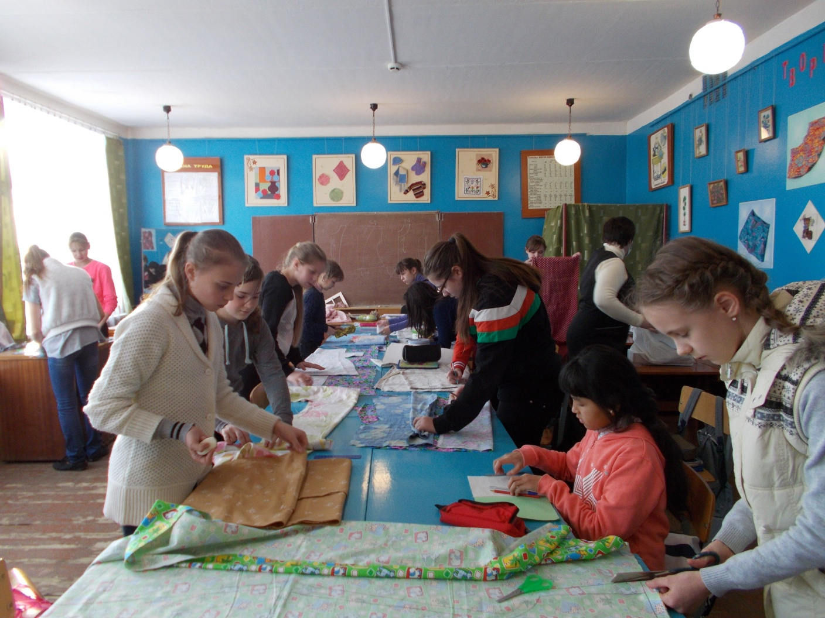

Slide 27
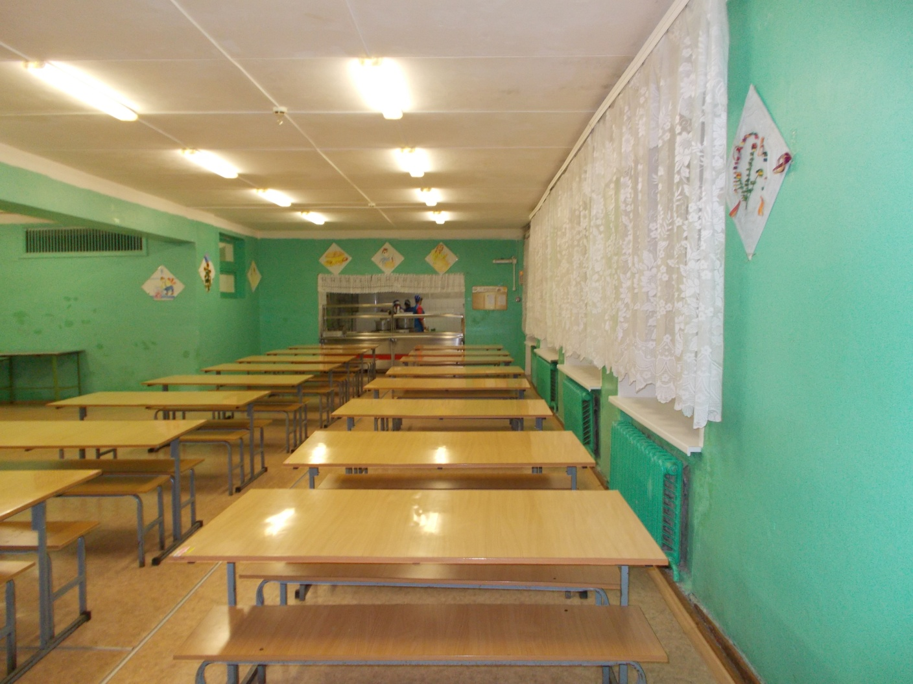
Наша столовая

Slide 28
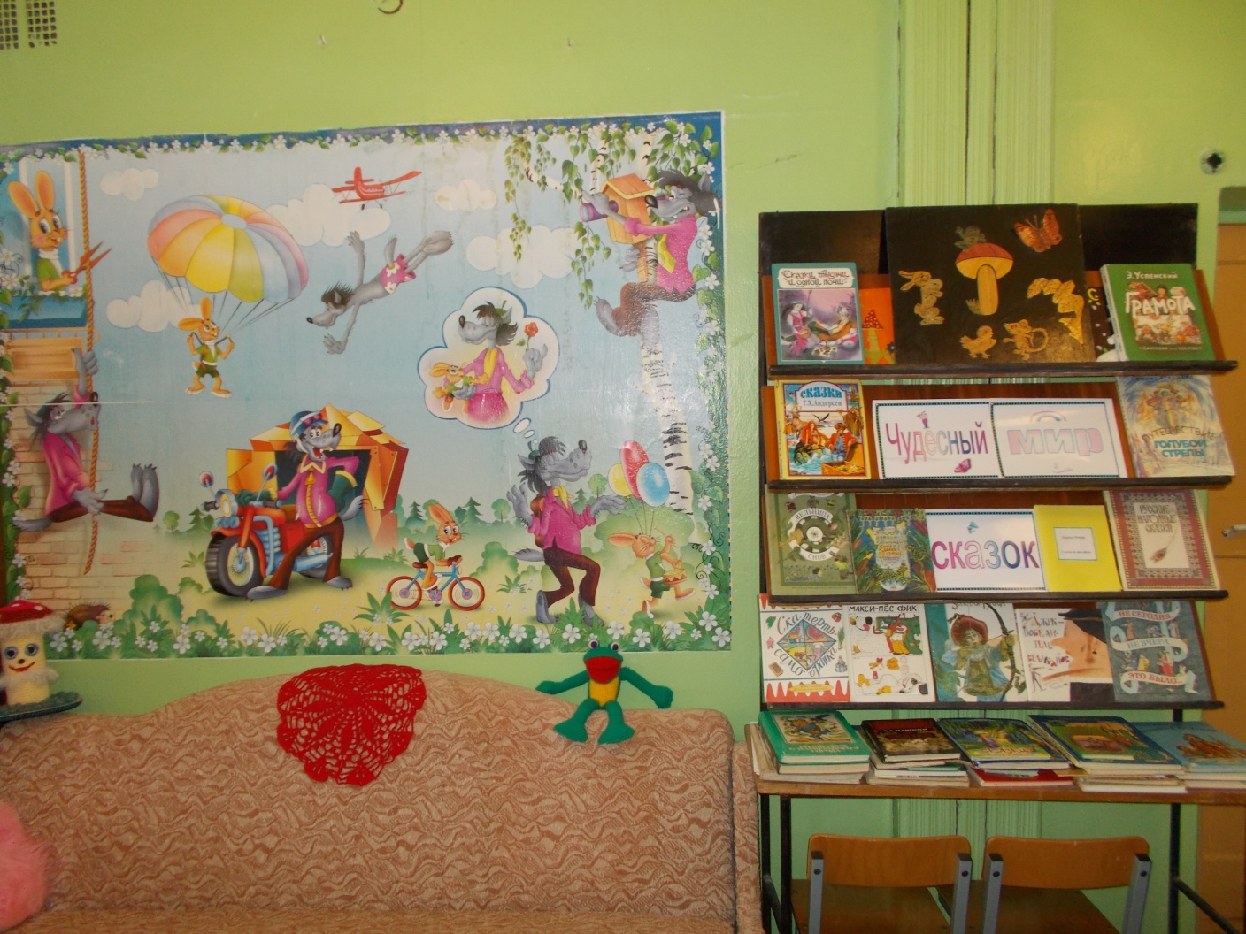
Наша библиотека

Slide 29
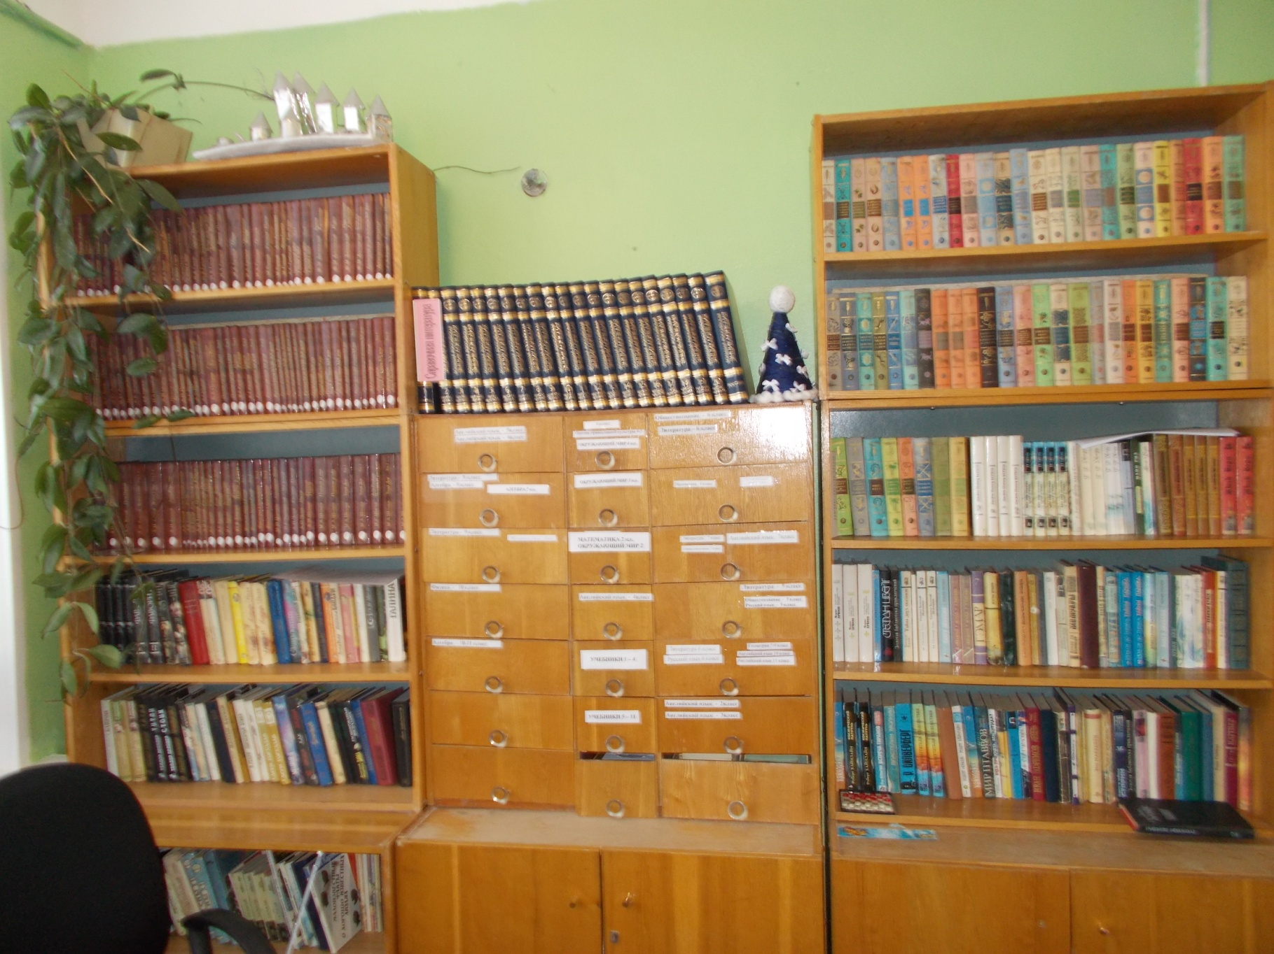

Slide 30
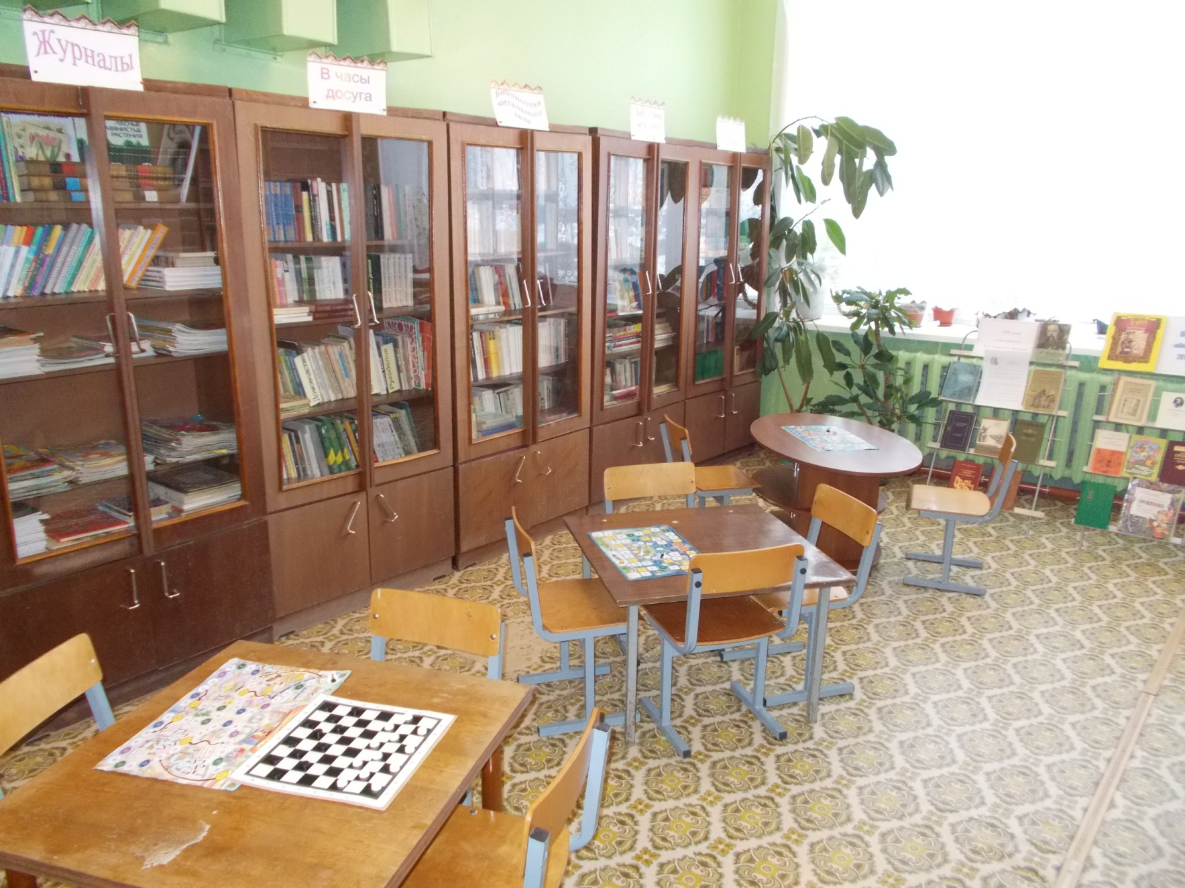

Slide 31

Изменения
в рамках программы «Доступная среда»

Slide 32
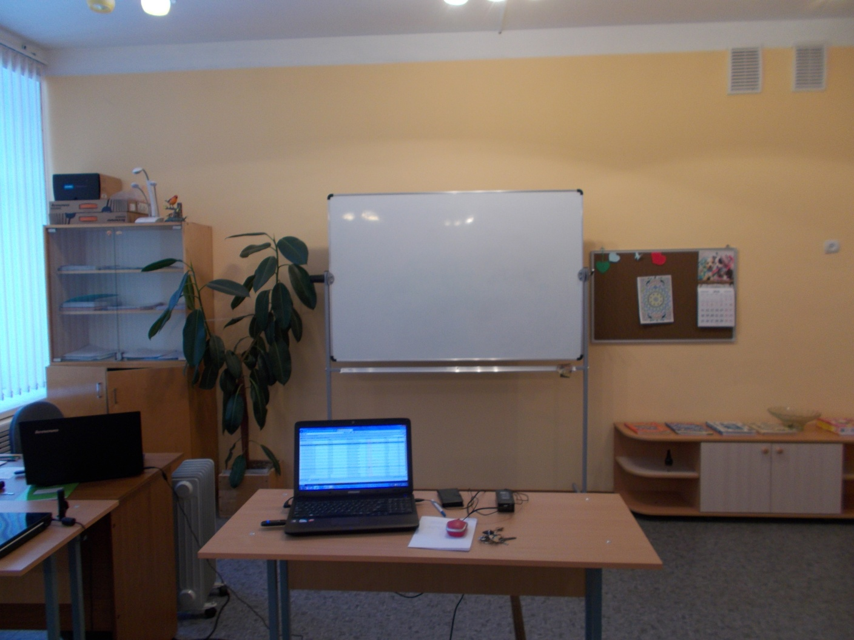
Комната психологической разгрузки

Slide 33
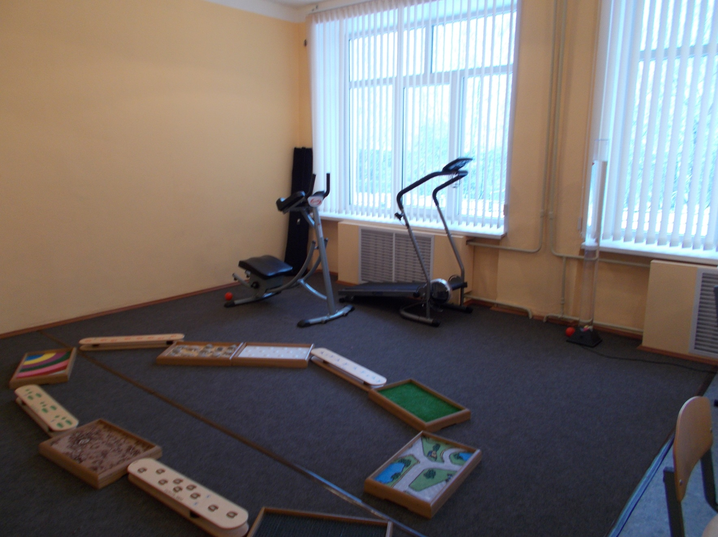

Slide 34
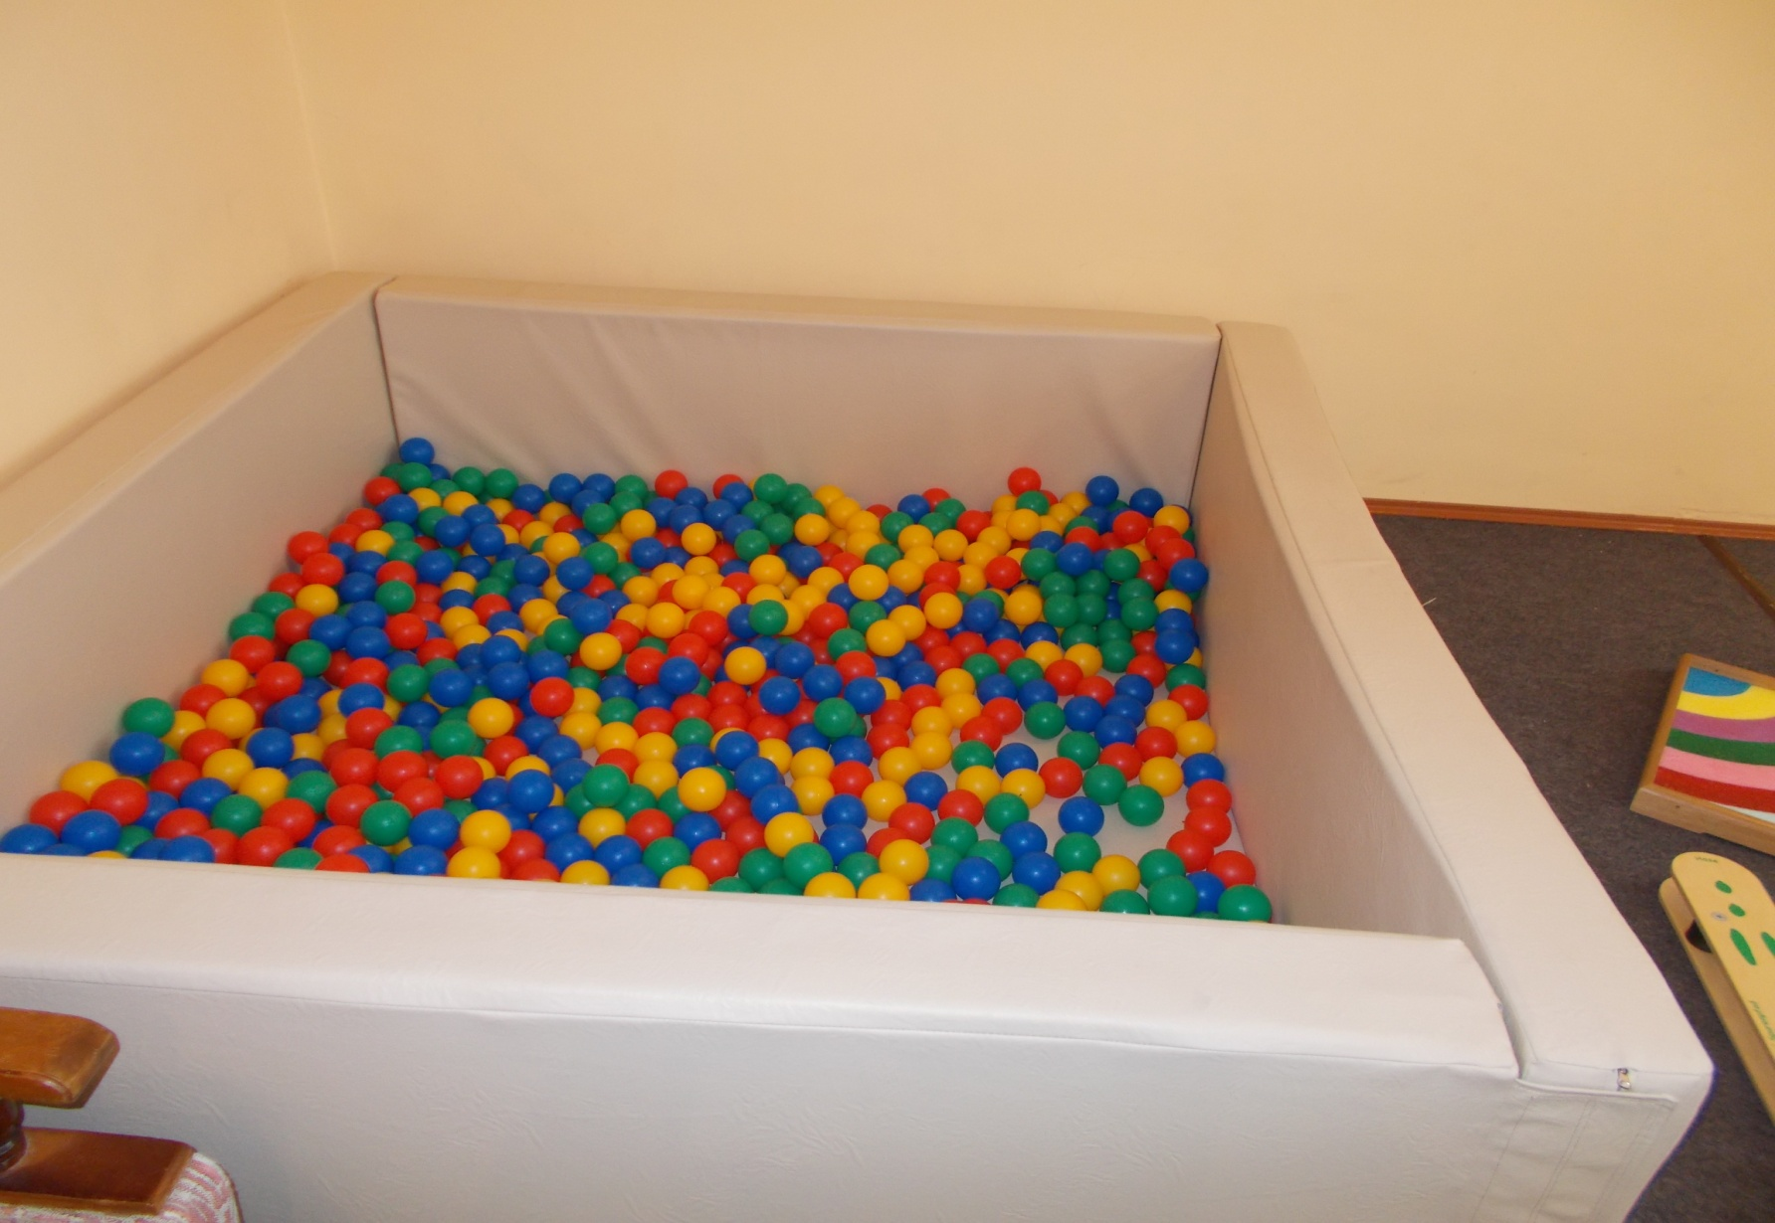

Slide 35
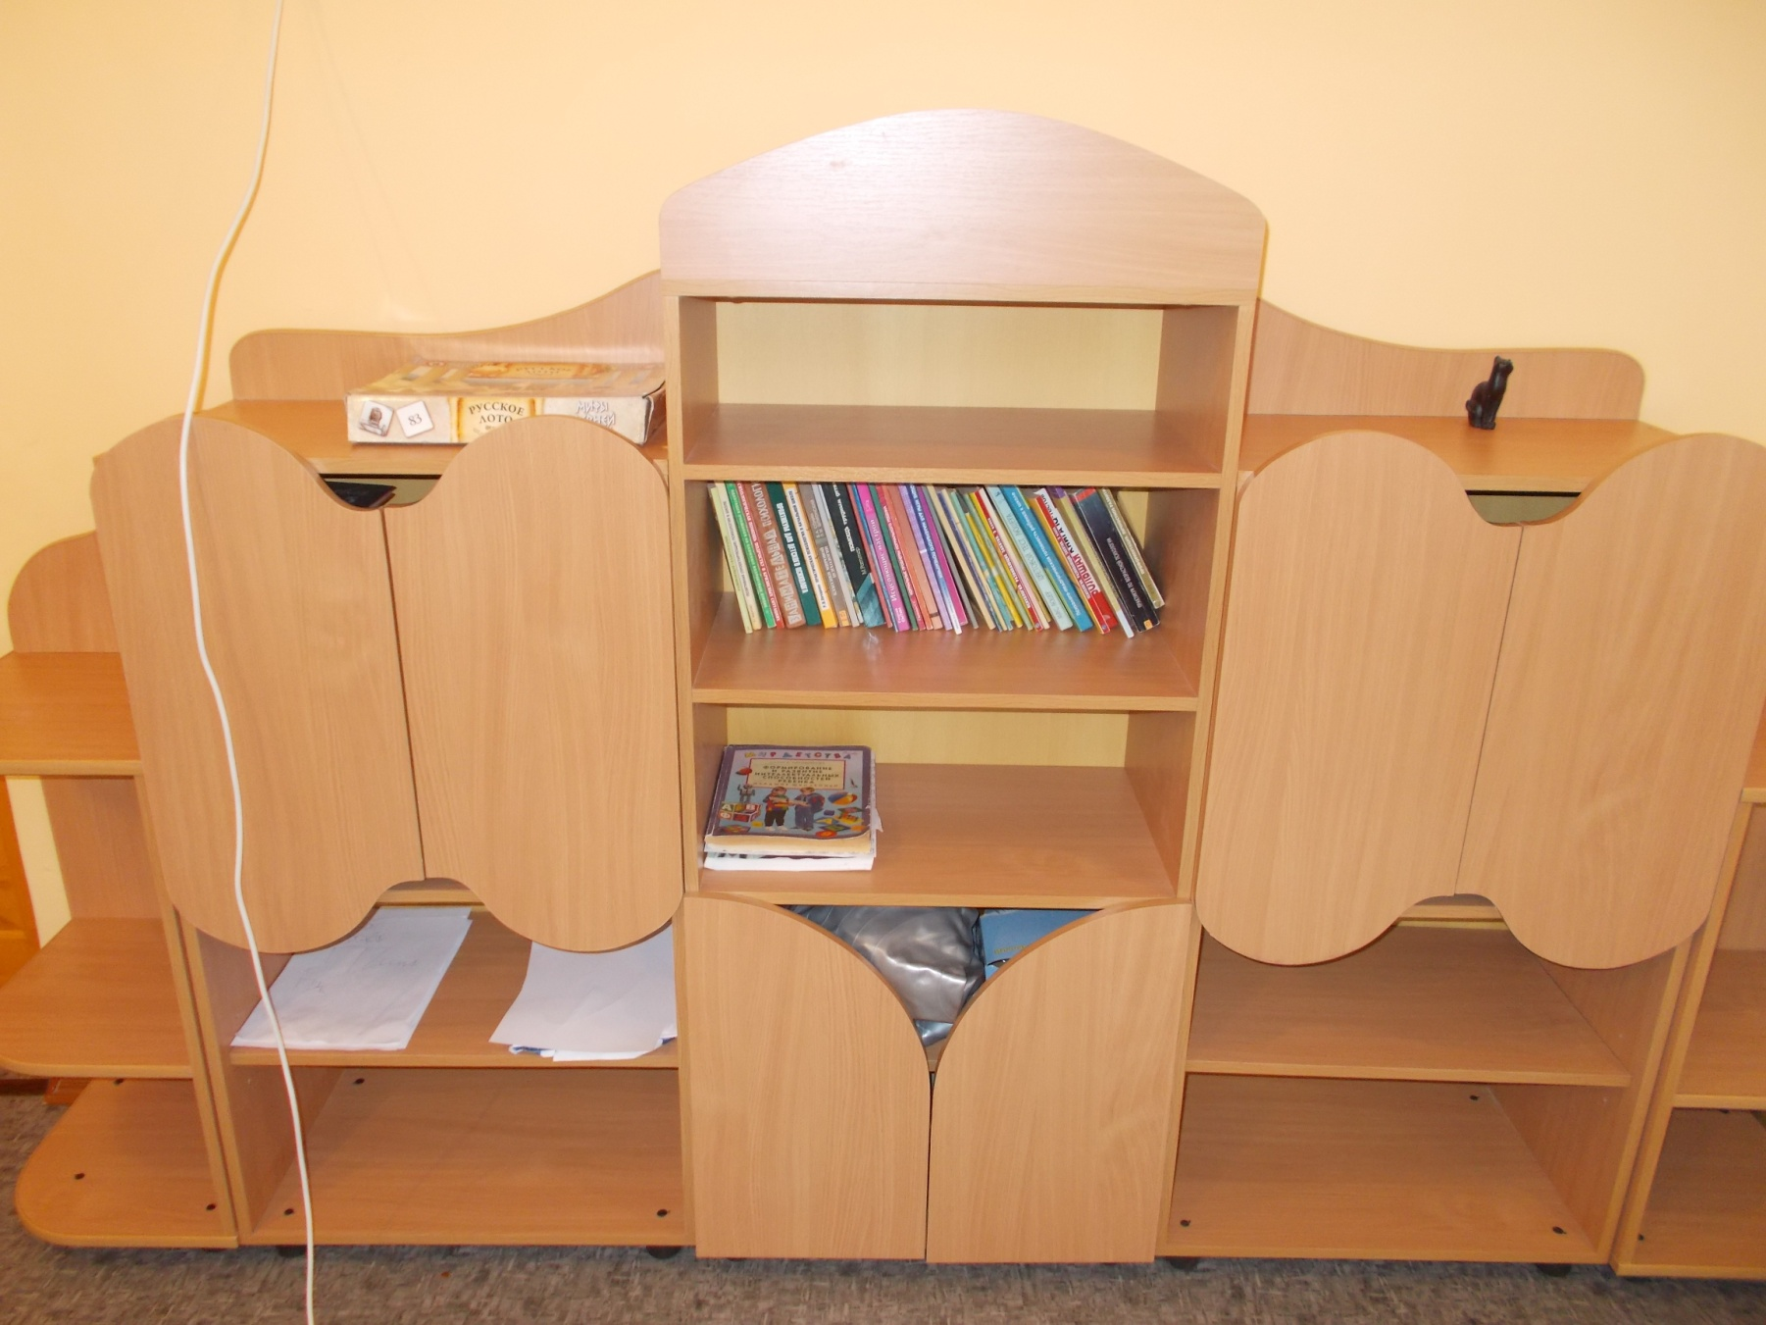

Slide 36
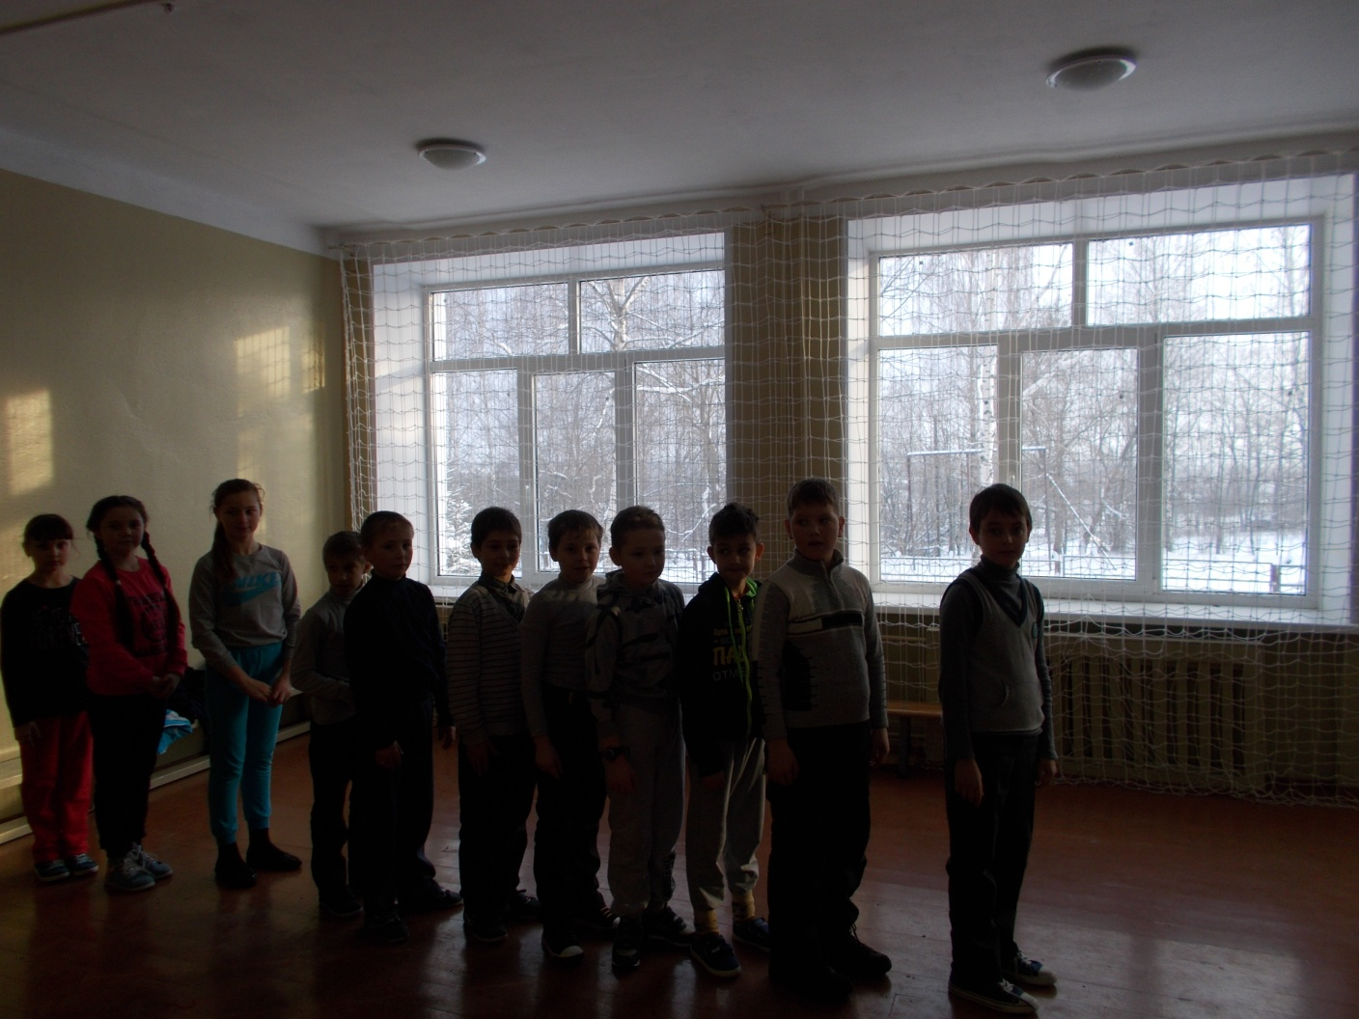
Зал адаптивной физической культуры

Slide 37
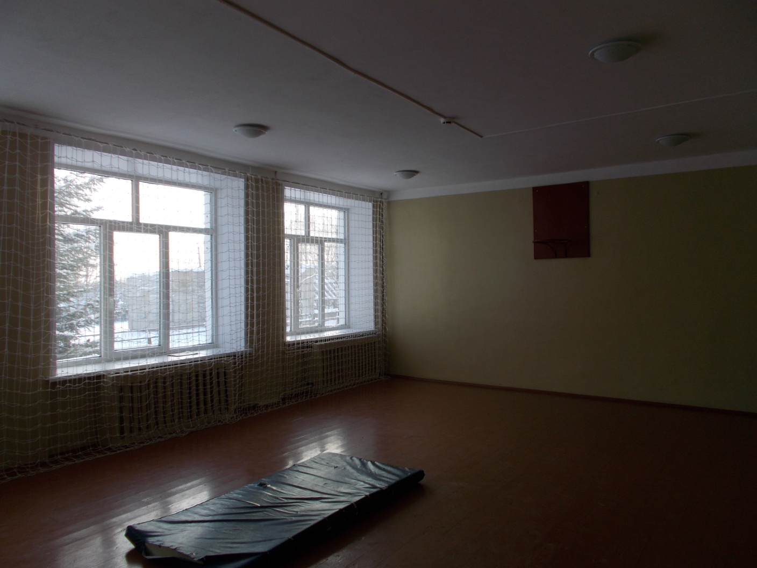

Slide 38
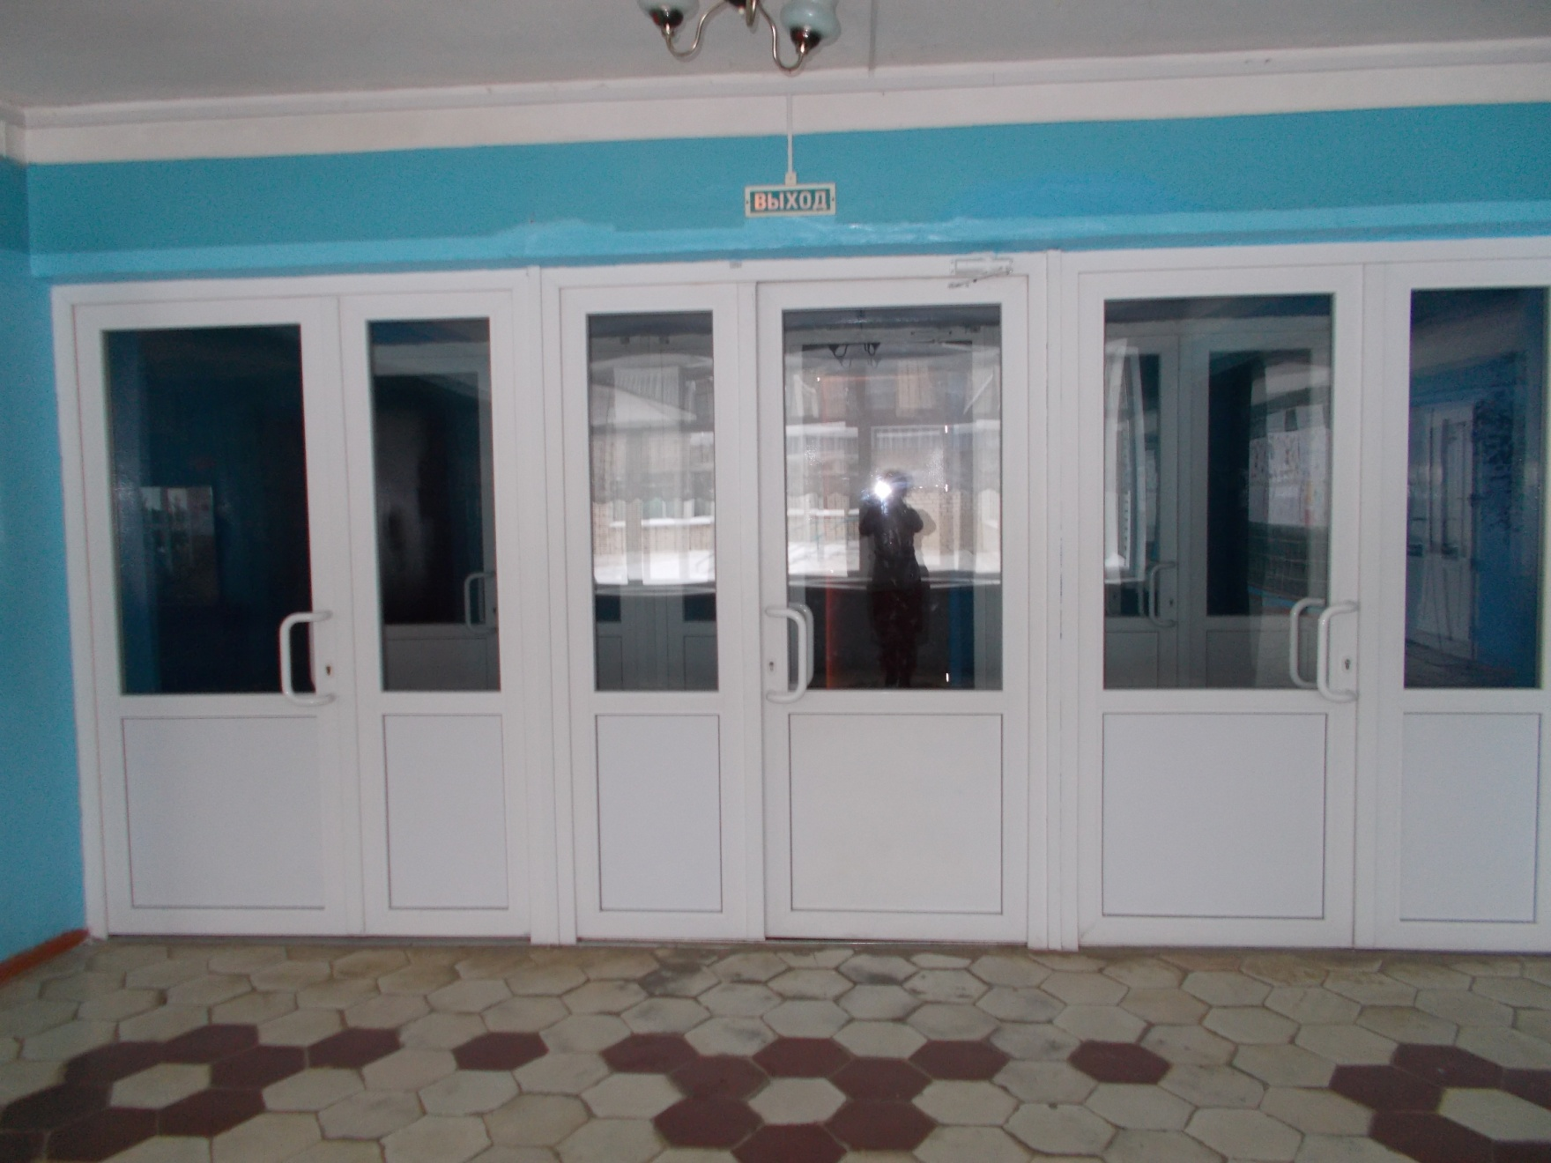

Slide 39
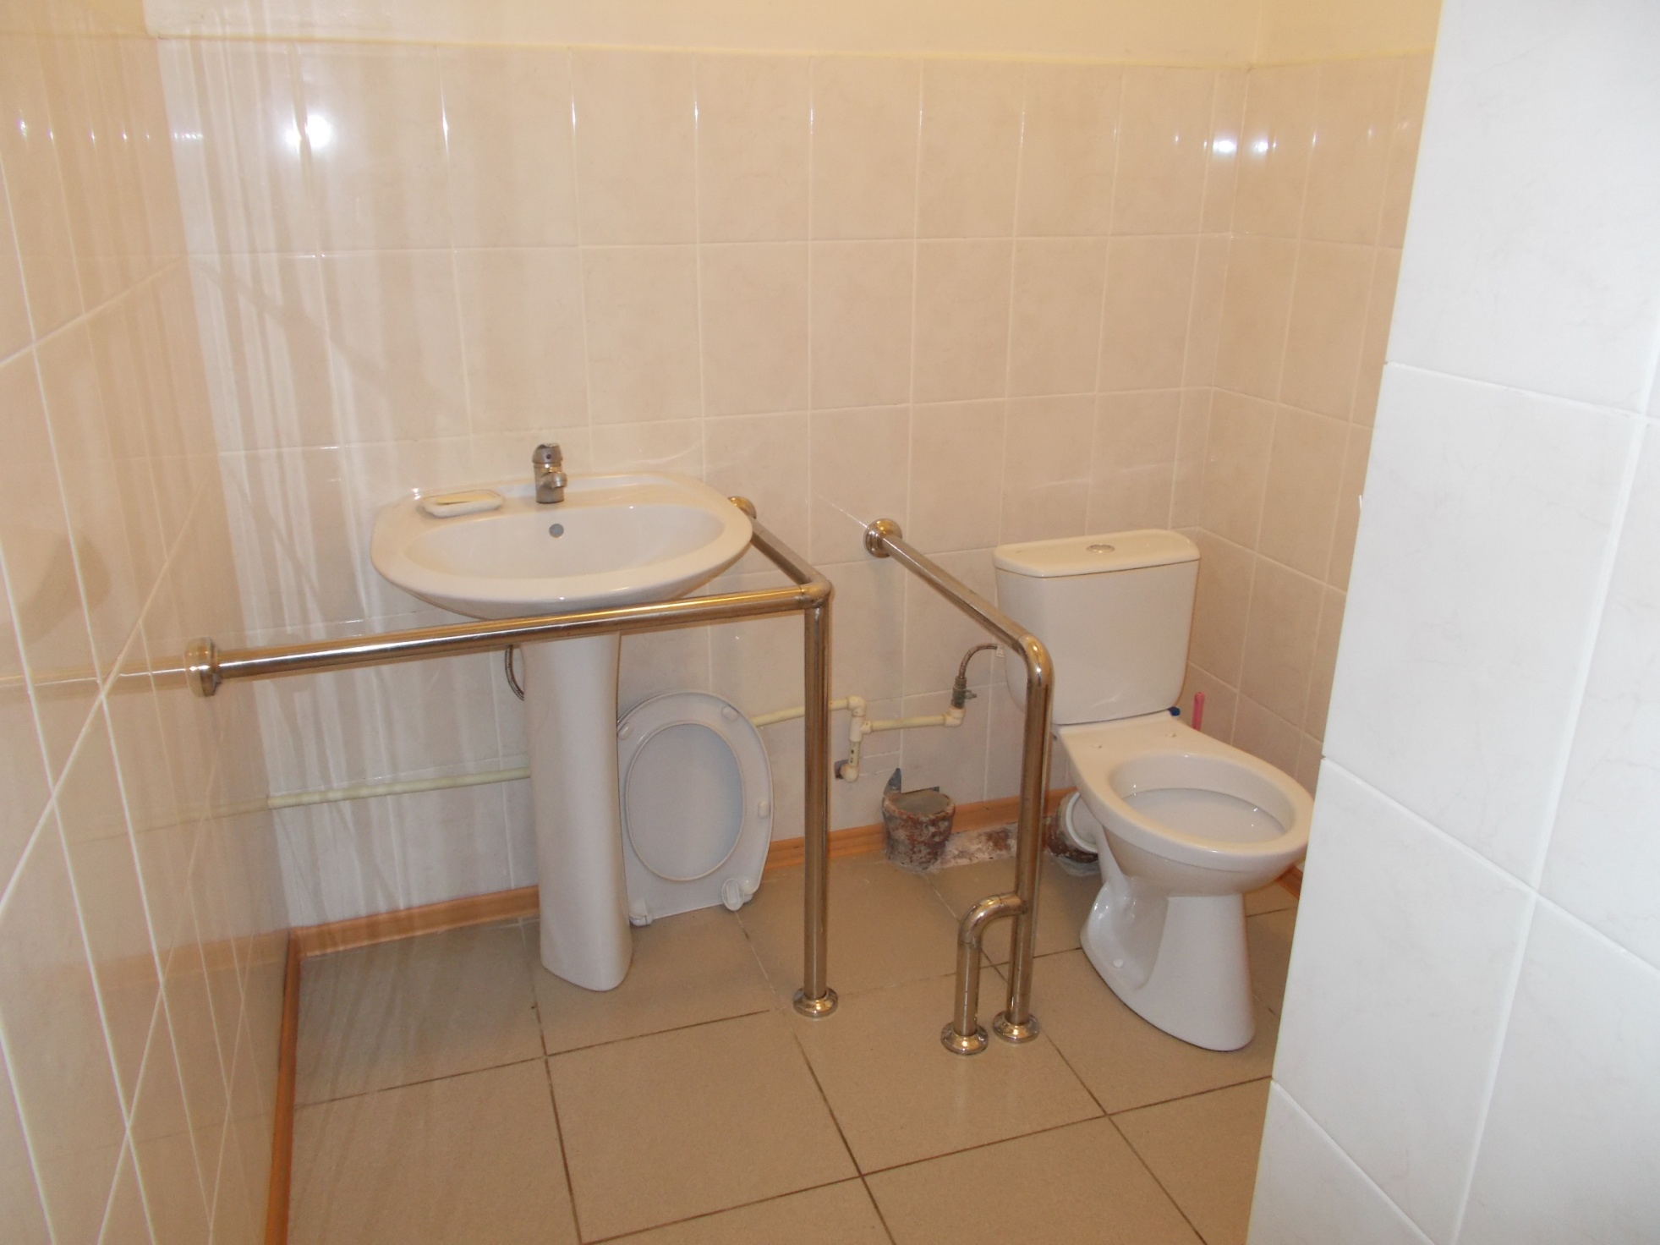

Slide 40
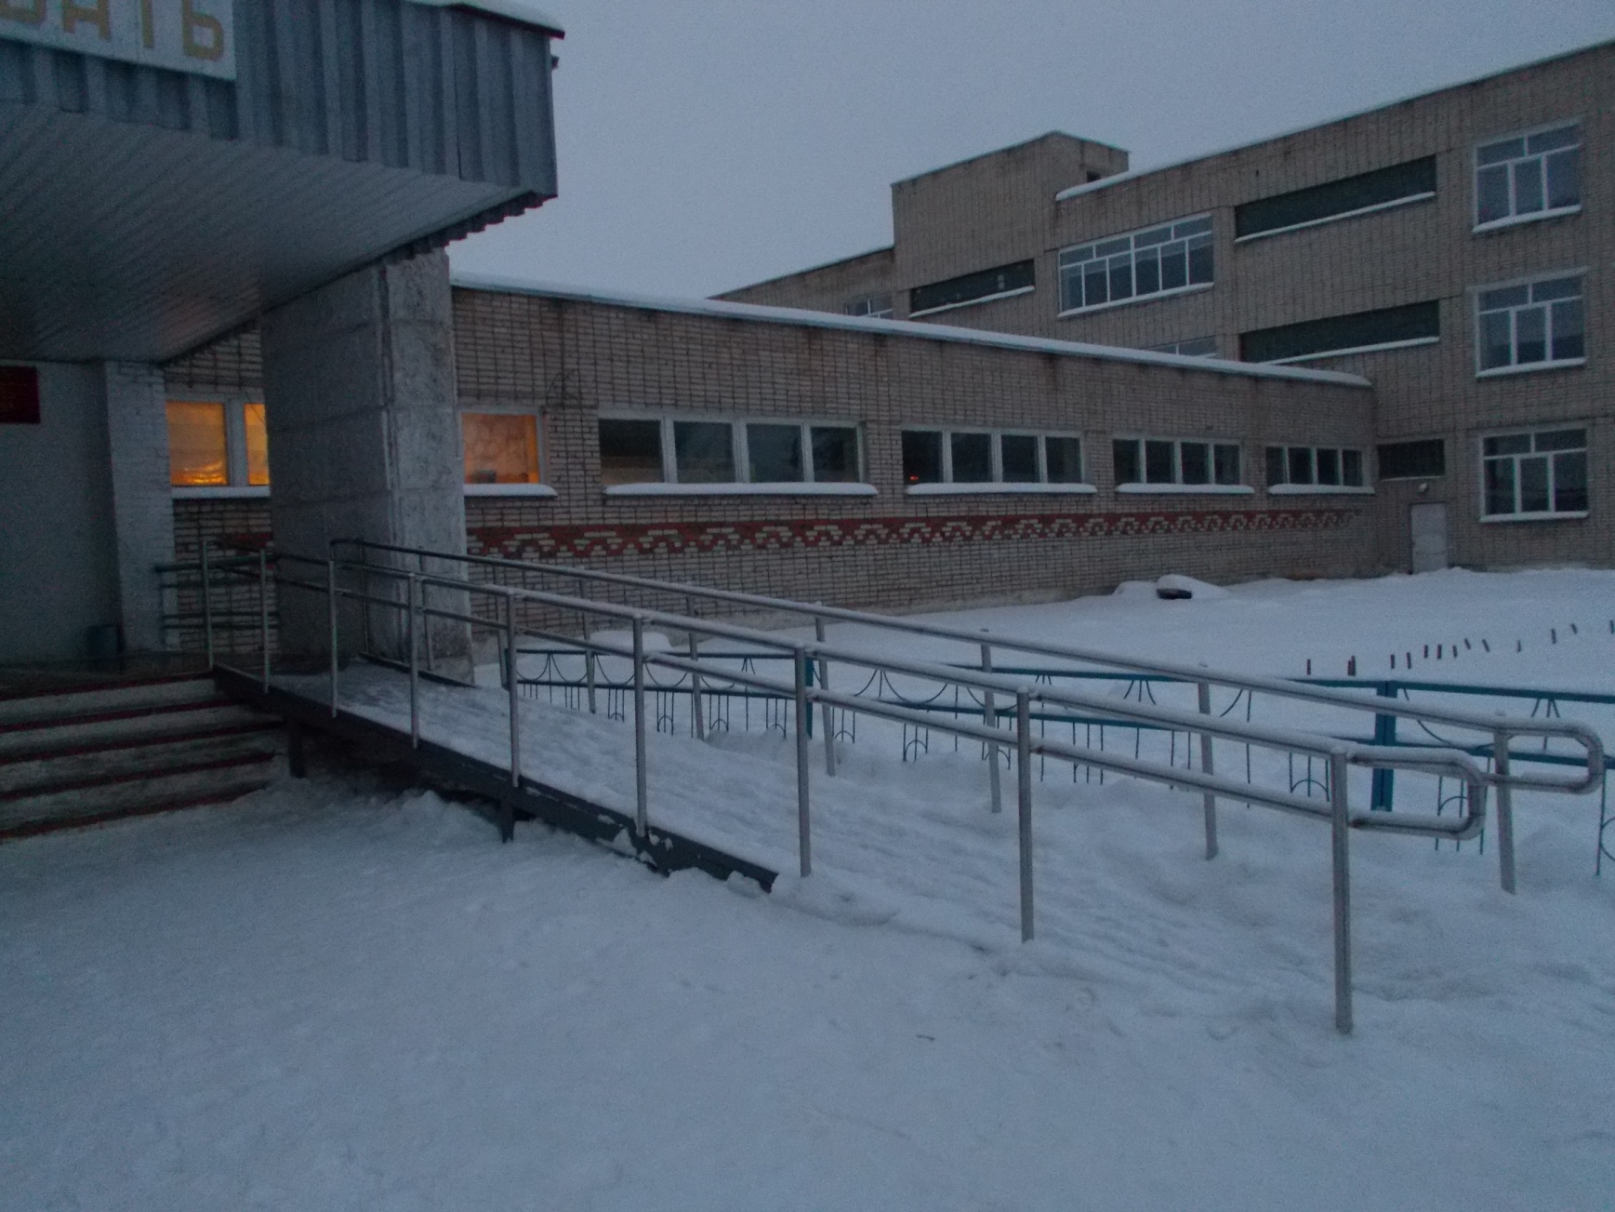

Slide 41
Озеленение учебных кабинетов и фойе

Slide 42
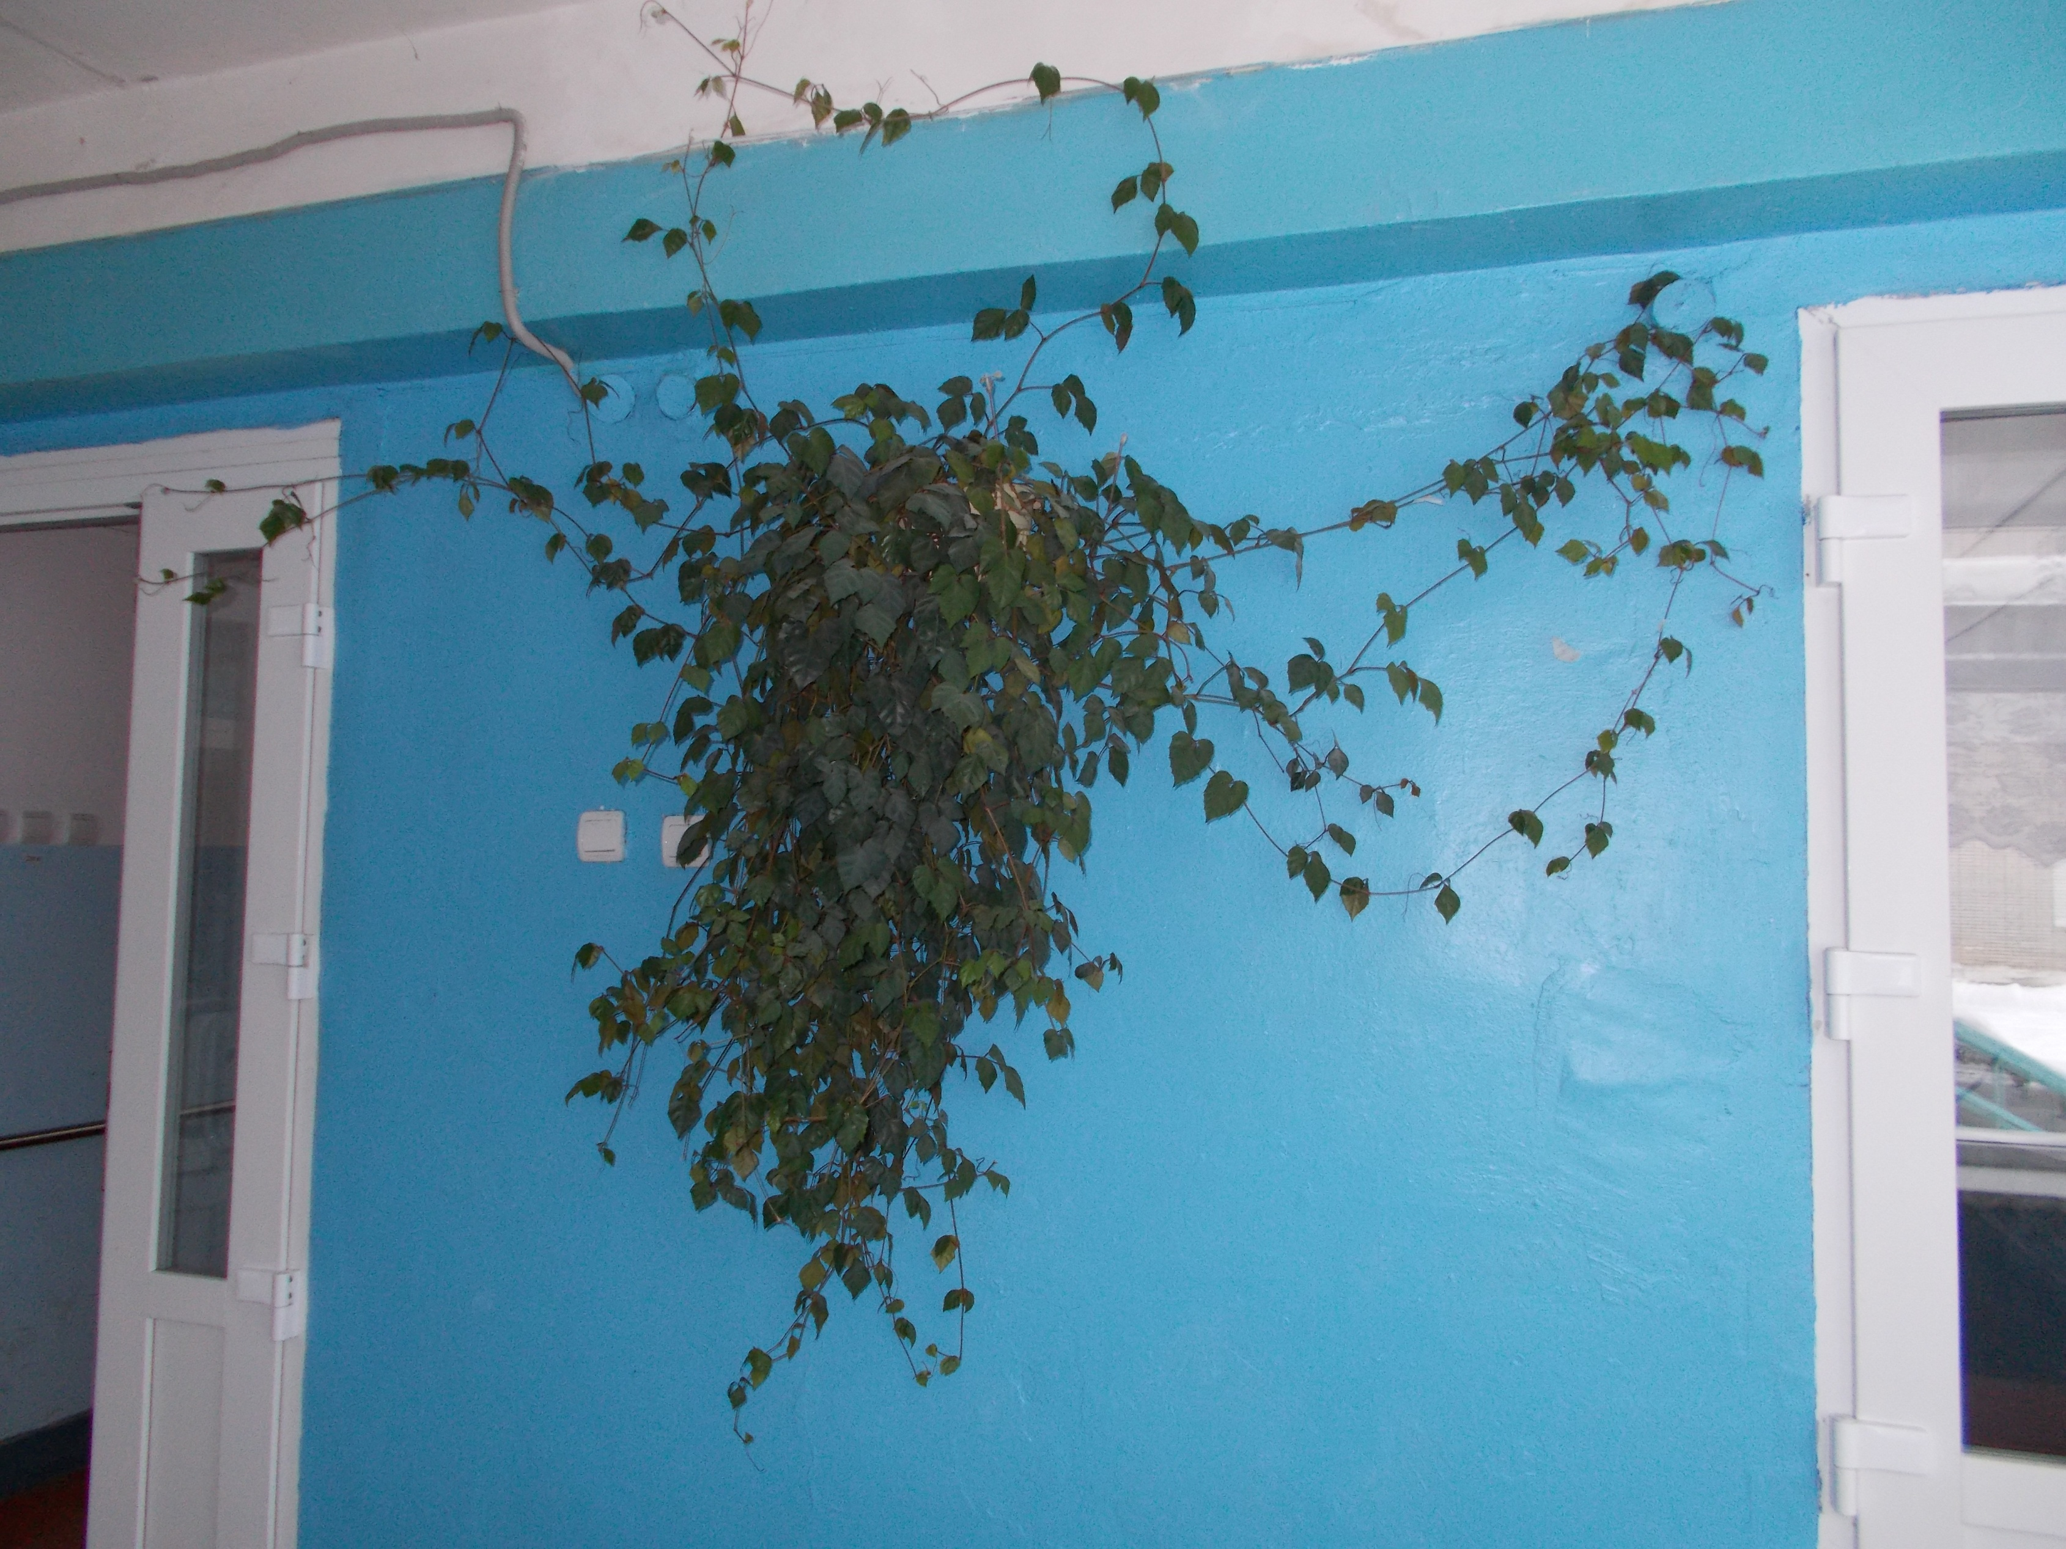

Slide 43
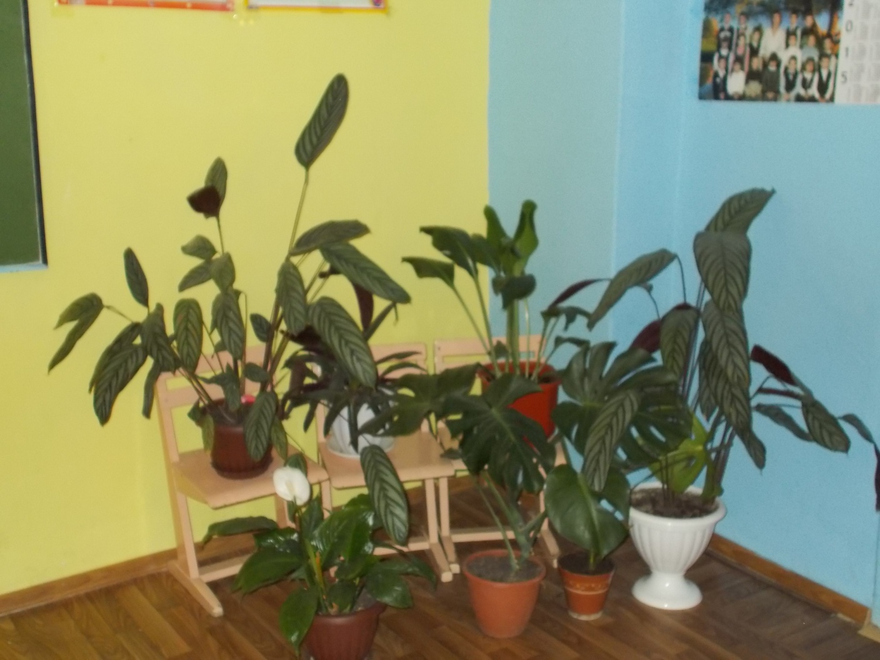

Slide 44
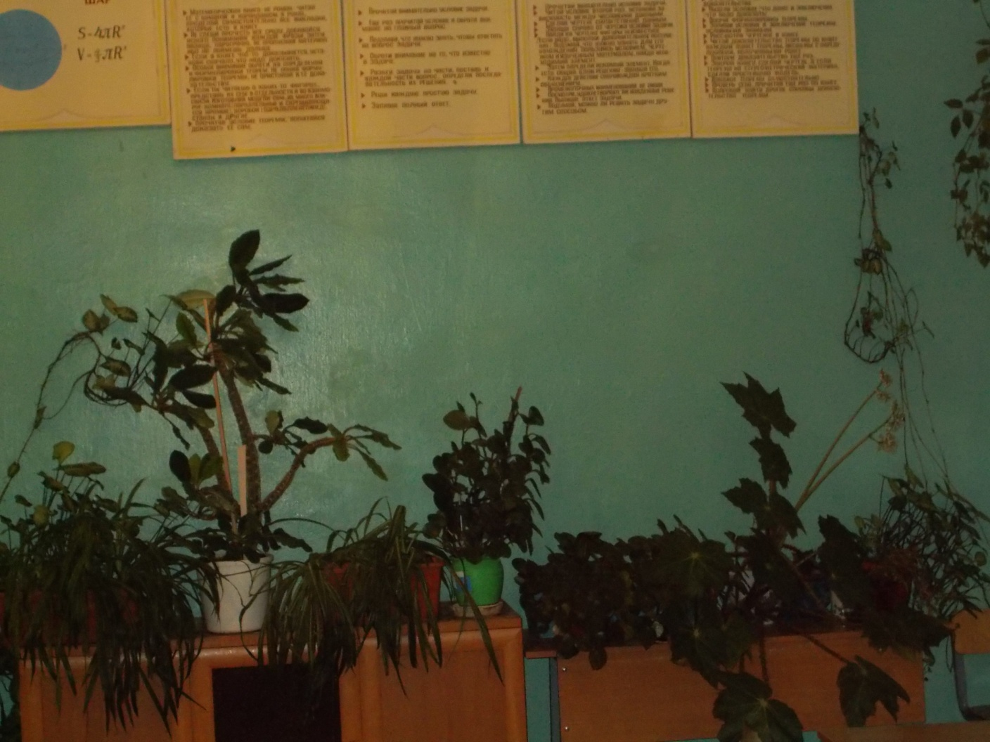

Slide 45
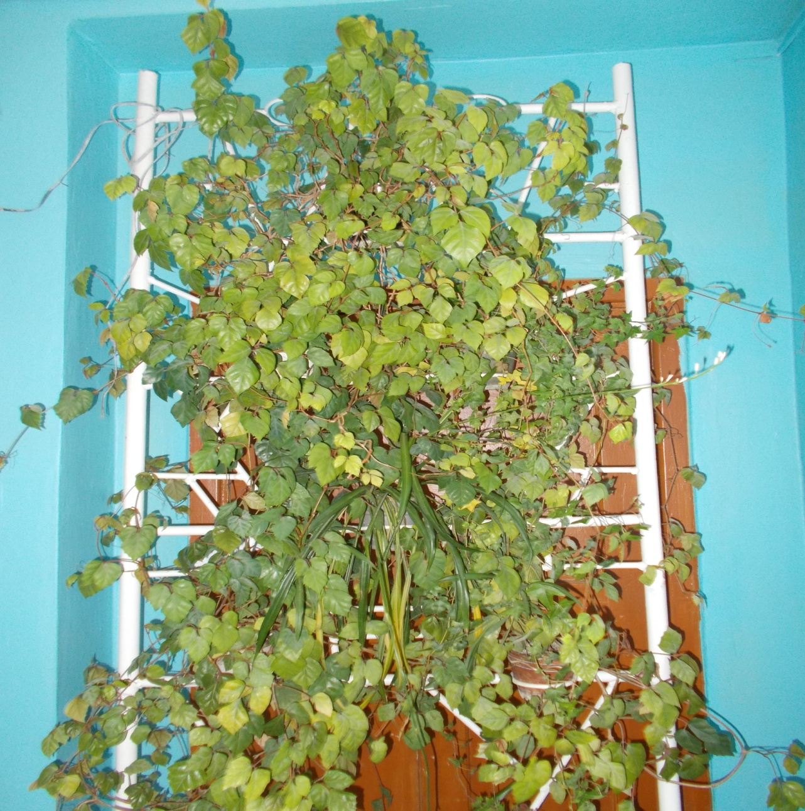

Slide 46
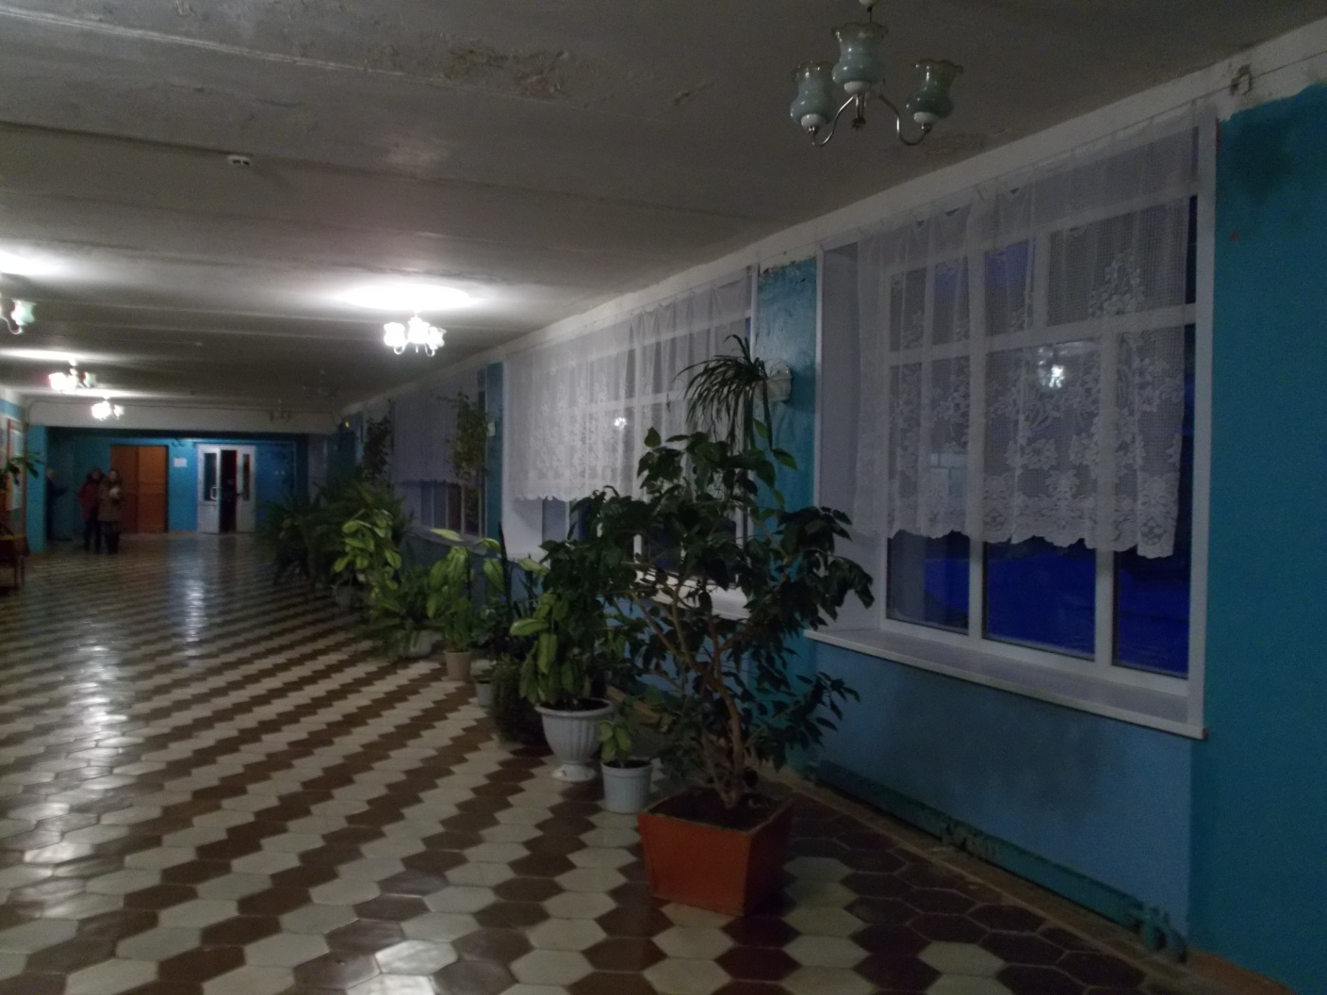

Slide 47
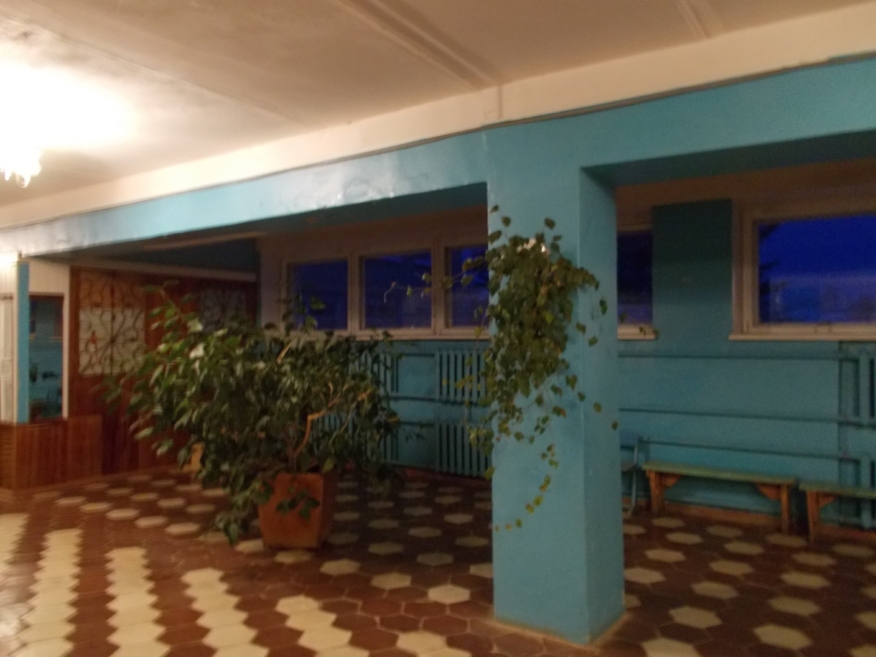

Slide 48
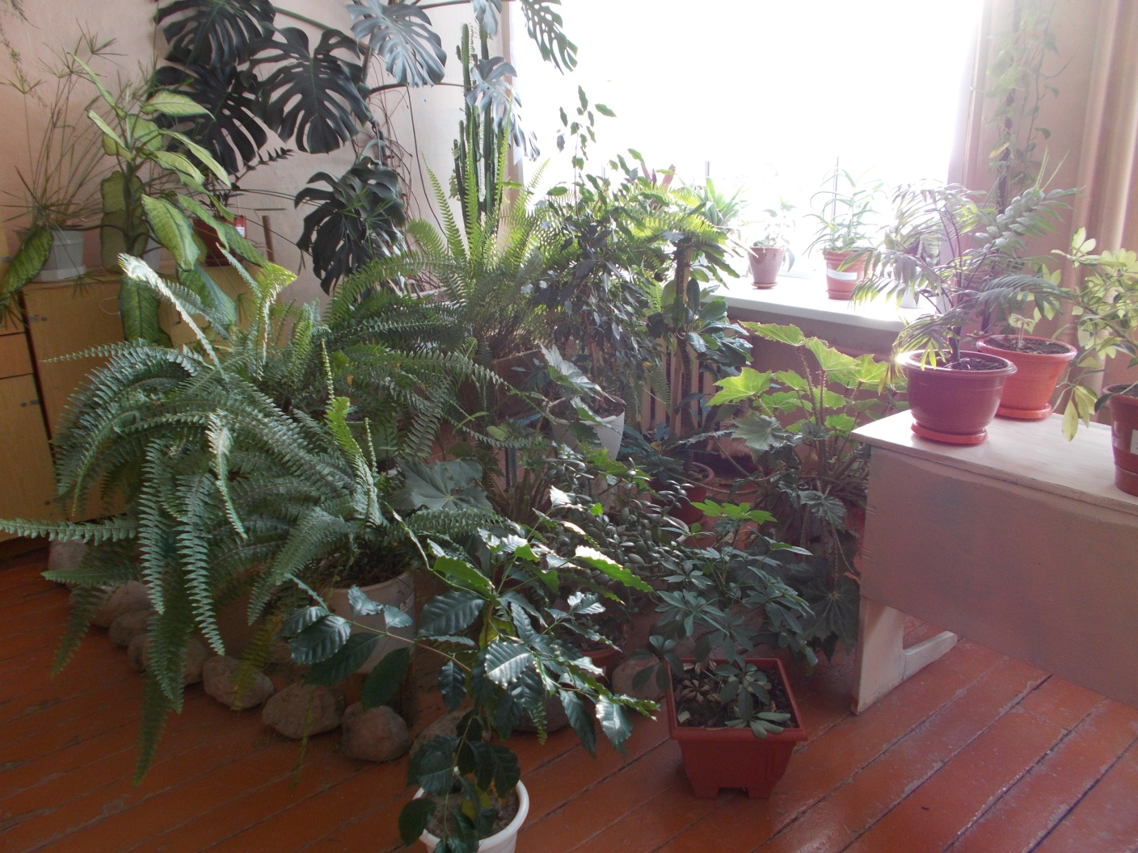

Slide 49
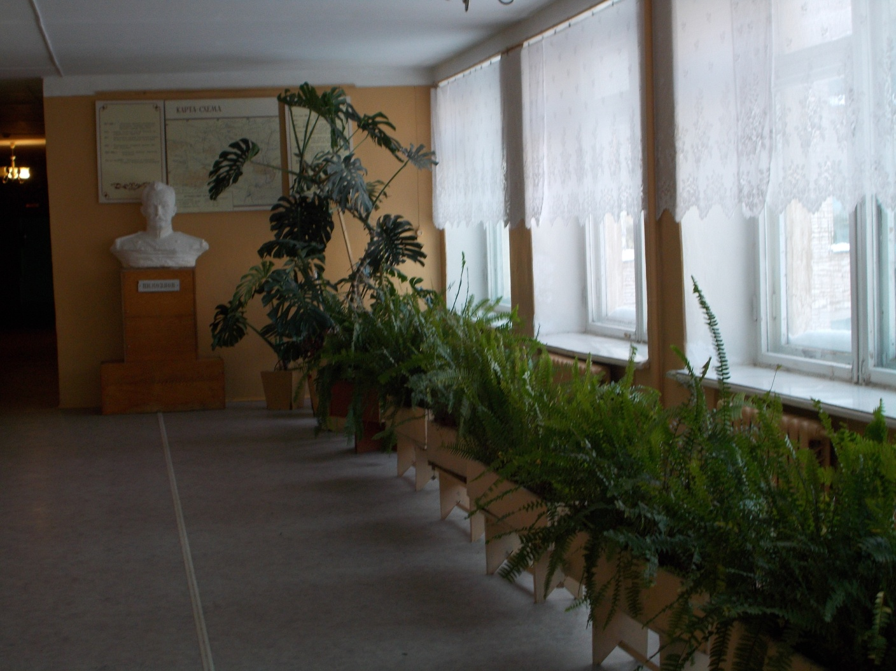

Slide 50
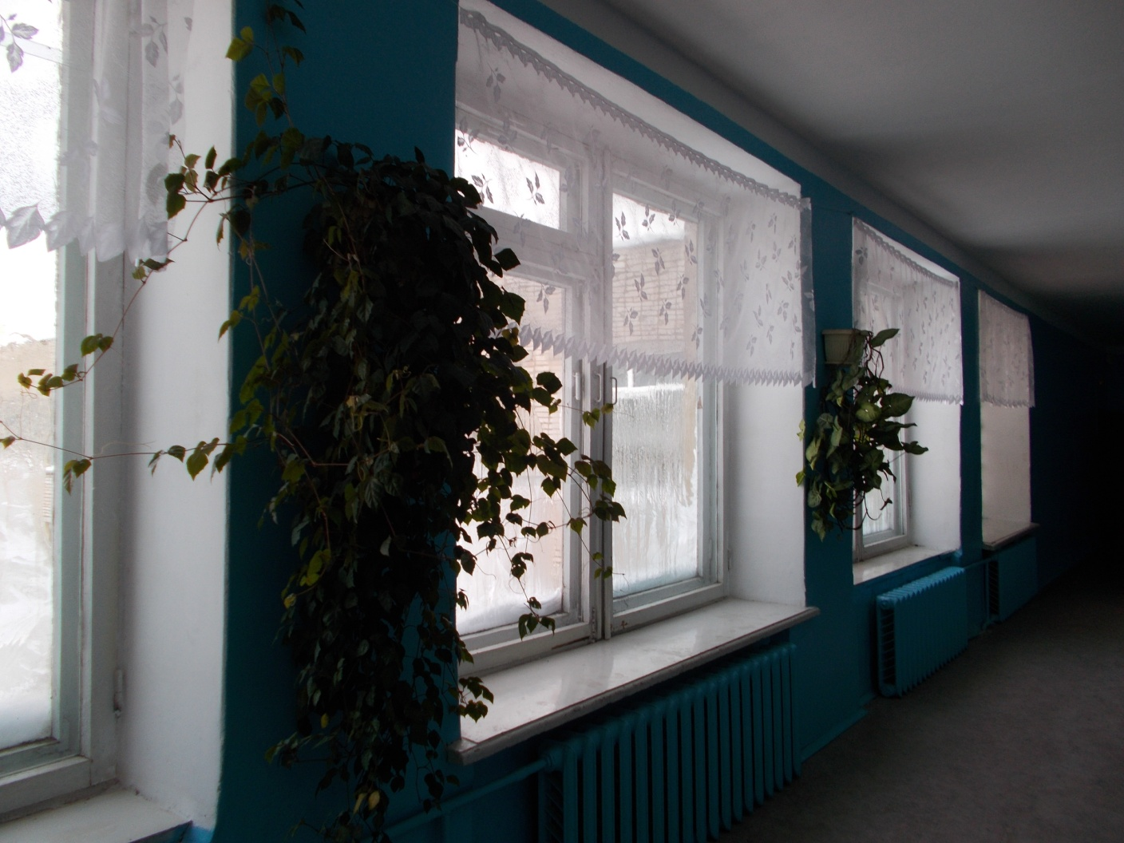

Slide 51
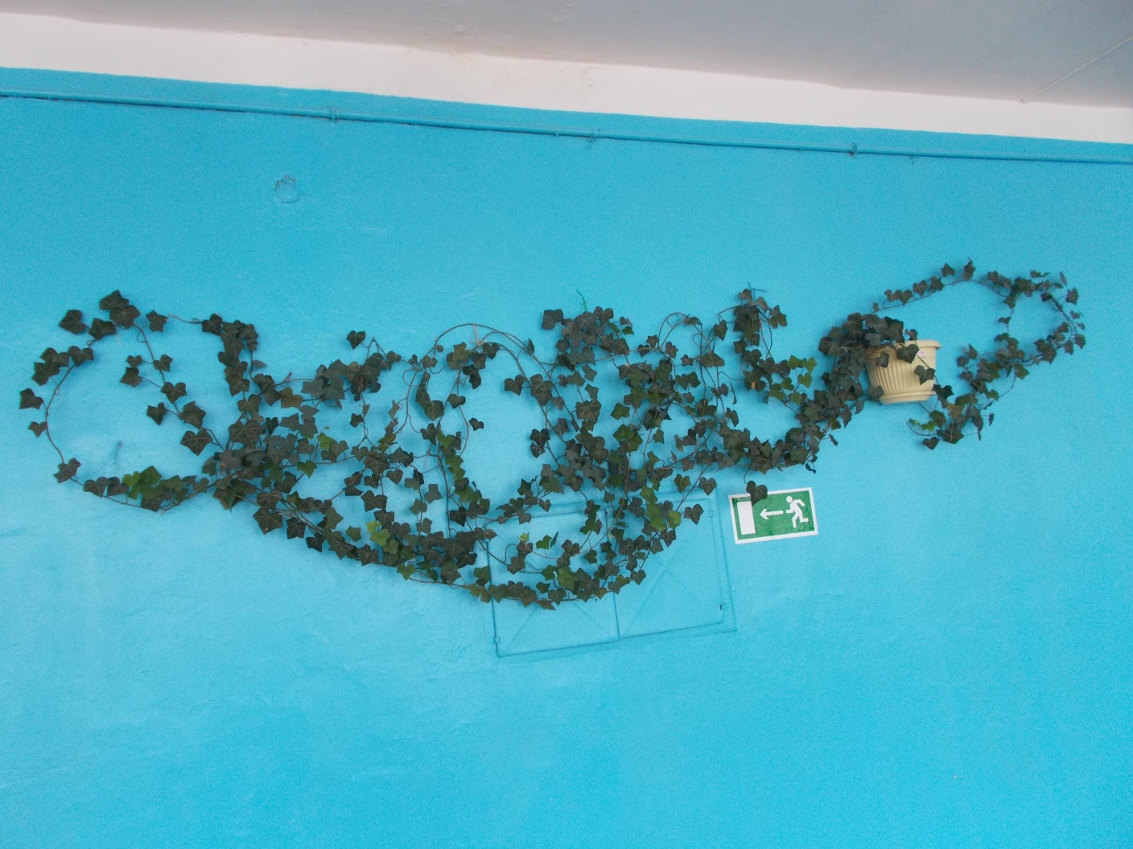

Slide 52
Внеурочная деятельность в нашей школе организована по направлениям развития личности
                Большое внимание уделяется системно-деятельностному подходу.
                Мы стараемся развивать наших обучающихся, используя различные формы работы.

Slide 53
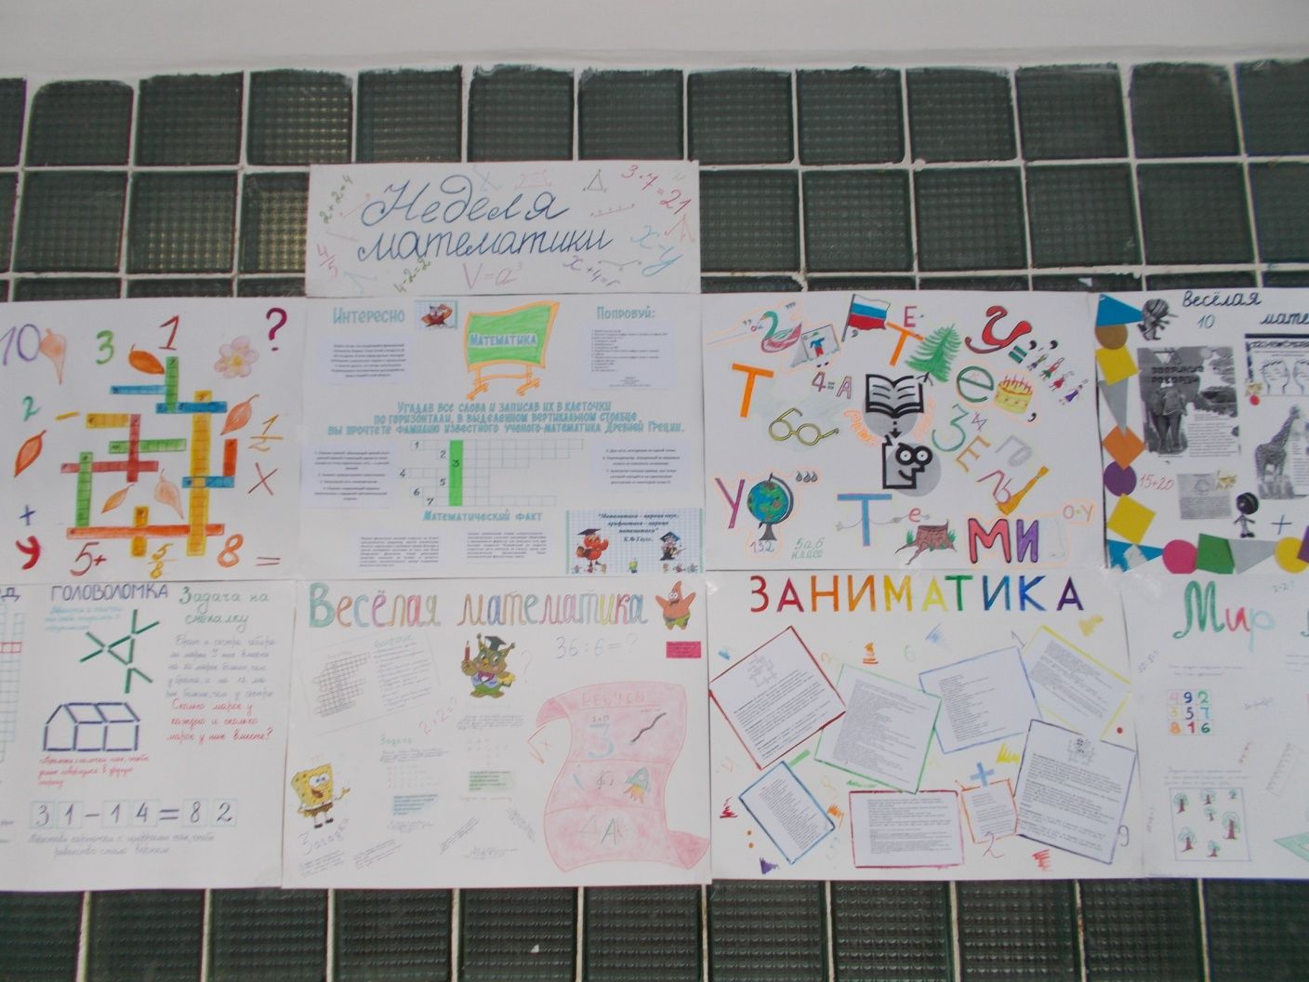
Неделя математики

Slide 54
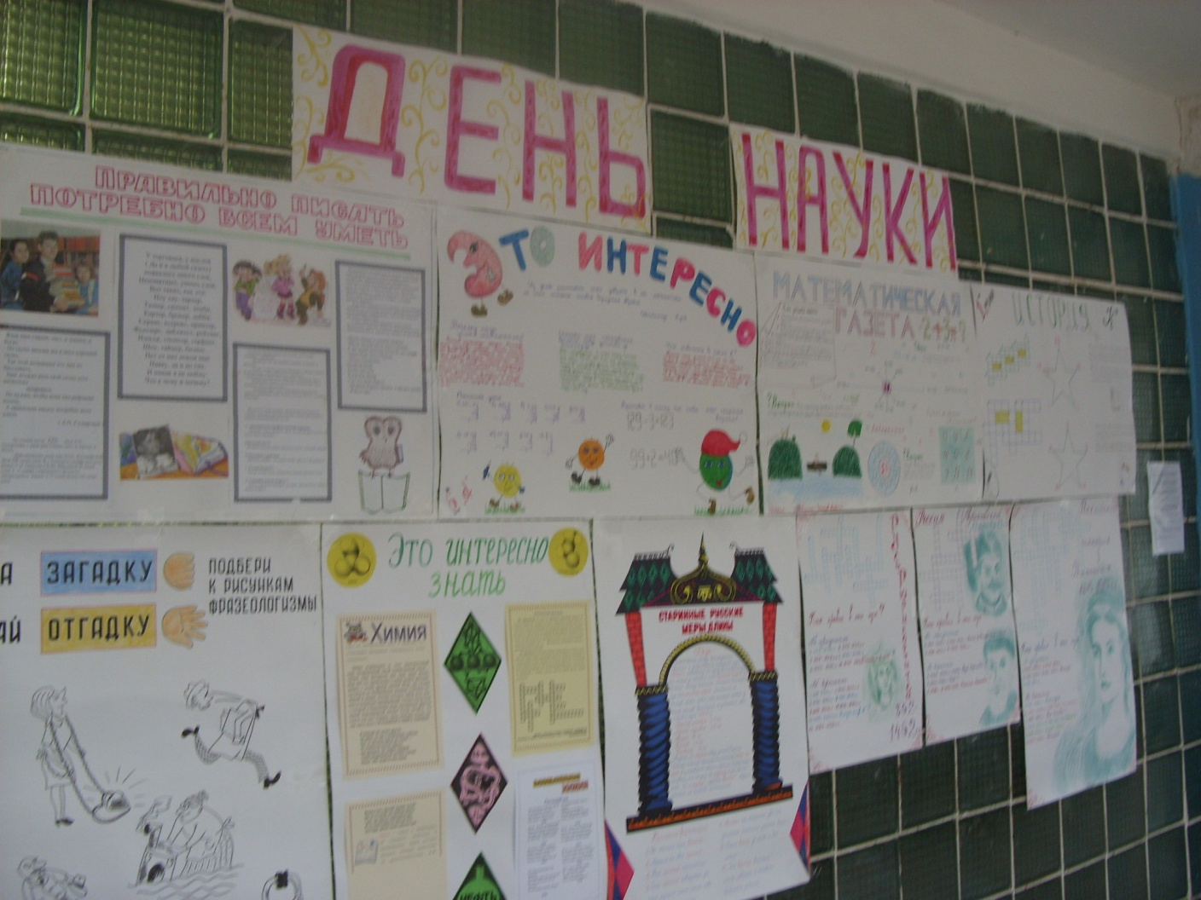
День науки

Slide 55
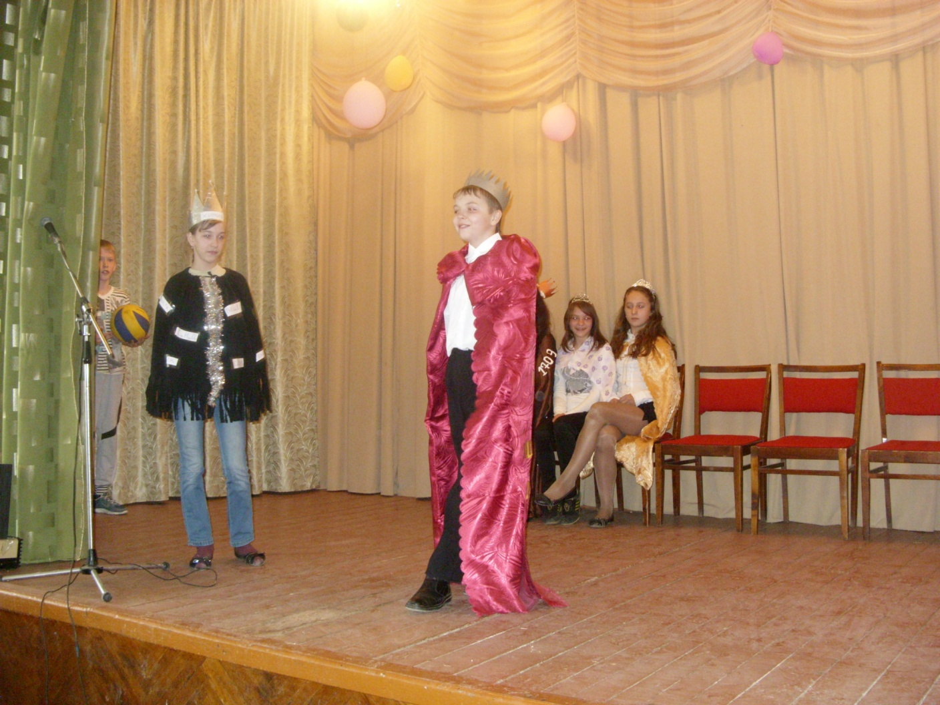

Slide 56
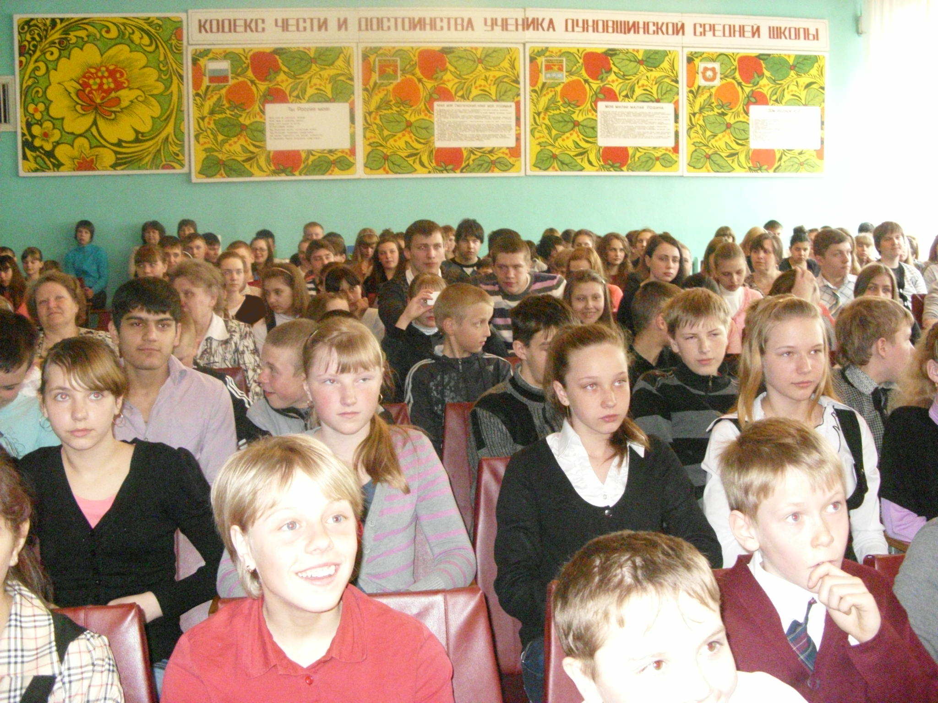

Slide 57
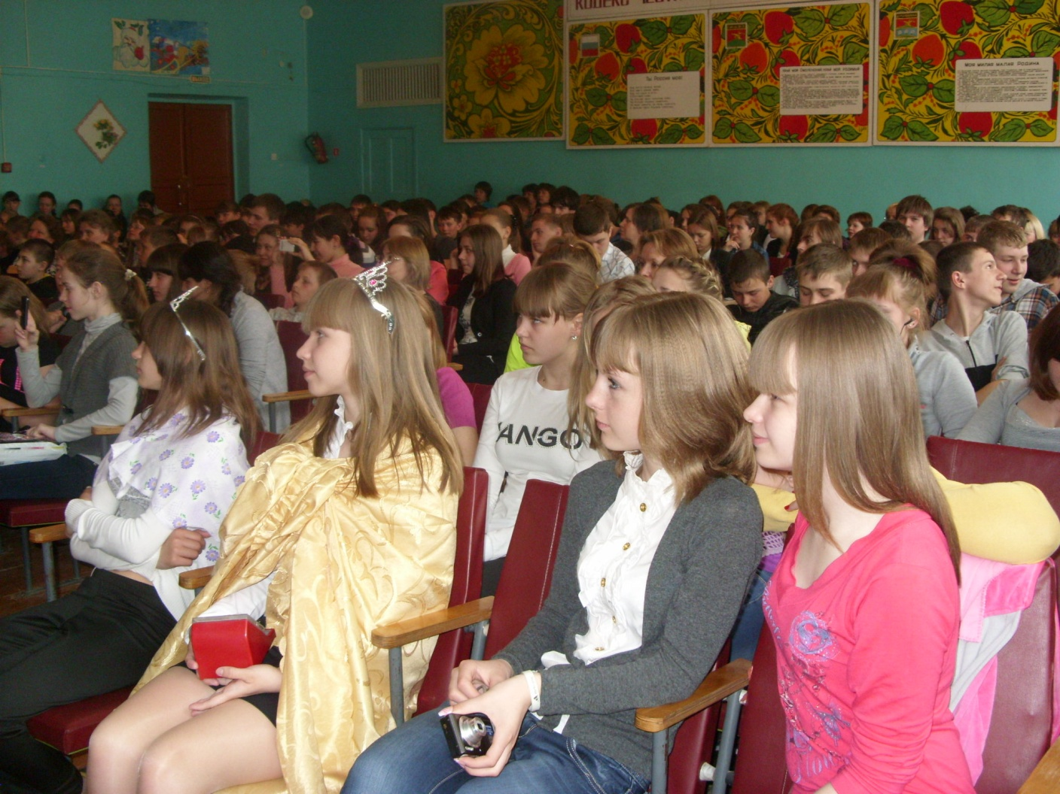

Slide 58
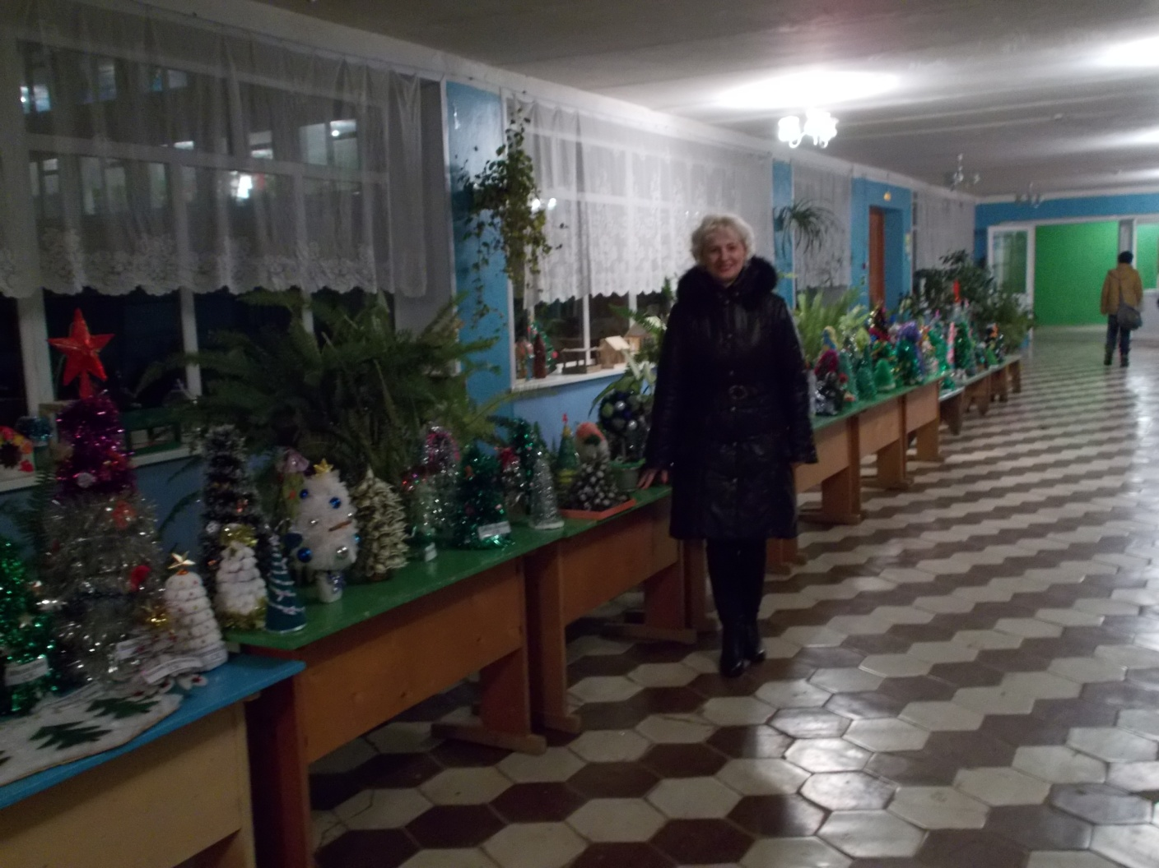
Выставка ёлочек

Slide 59
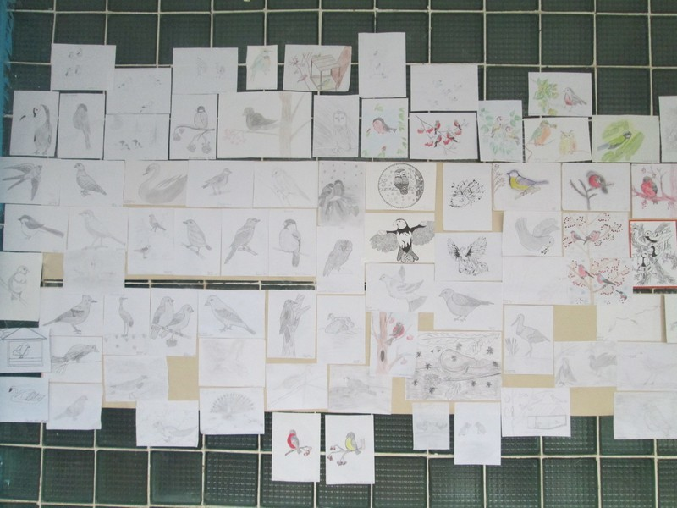
Конкурс рисунков

Slide 60
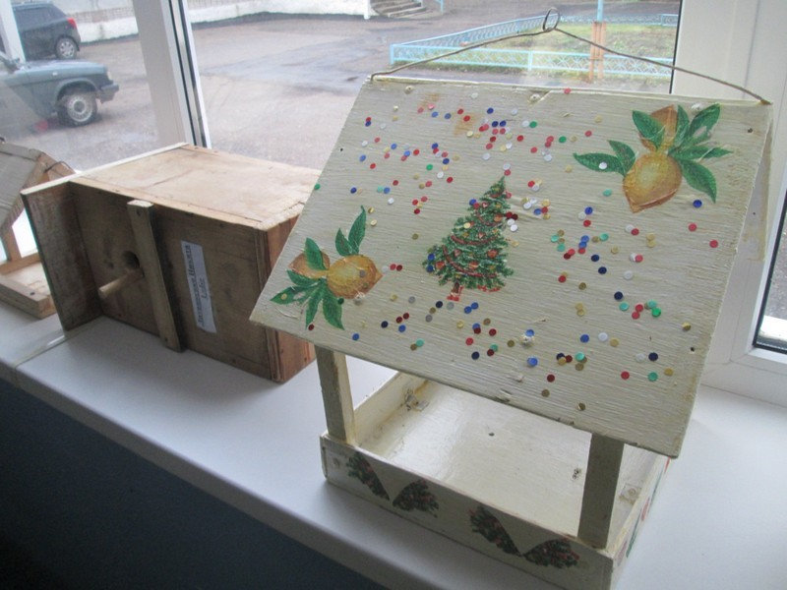
Кормушки для птиц

Slide 61
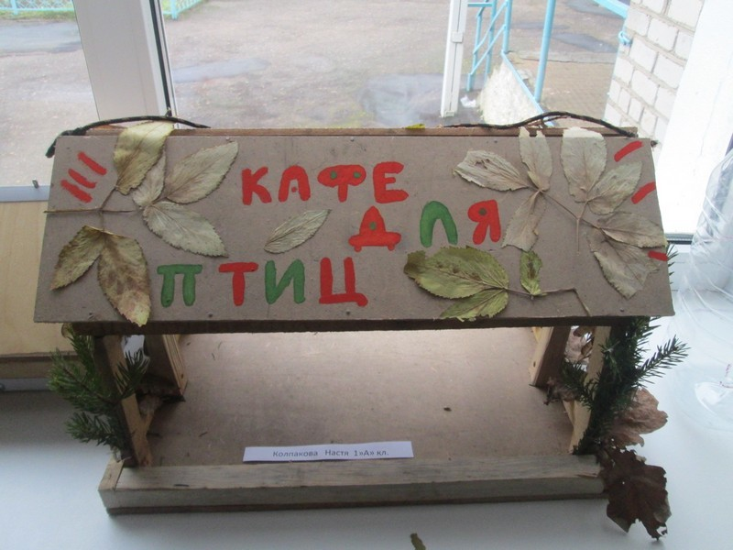
Своими руками

Slide 62

Уборка мемориала

Slide 63

Наша баскетбольная команда

Slide 64

Глава администрации –частый гость в школе

Slide 65

ЕГЭ – это ответственно

Slide 66

Выпускной 2015год

Slide 67





Начинаем вводить электронный дневник

Slide 68


Slide 69



Slide 70





Рефлексия

Slide 71

СПАСИБО
ЗА ВНИМАНИЕ!
.

